Slide 1

Parque Arauco Kennedy
Período analizado: 01/02/2026 - 25/03/2026

Slide 2

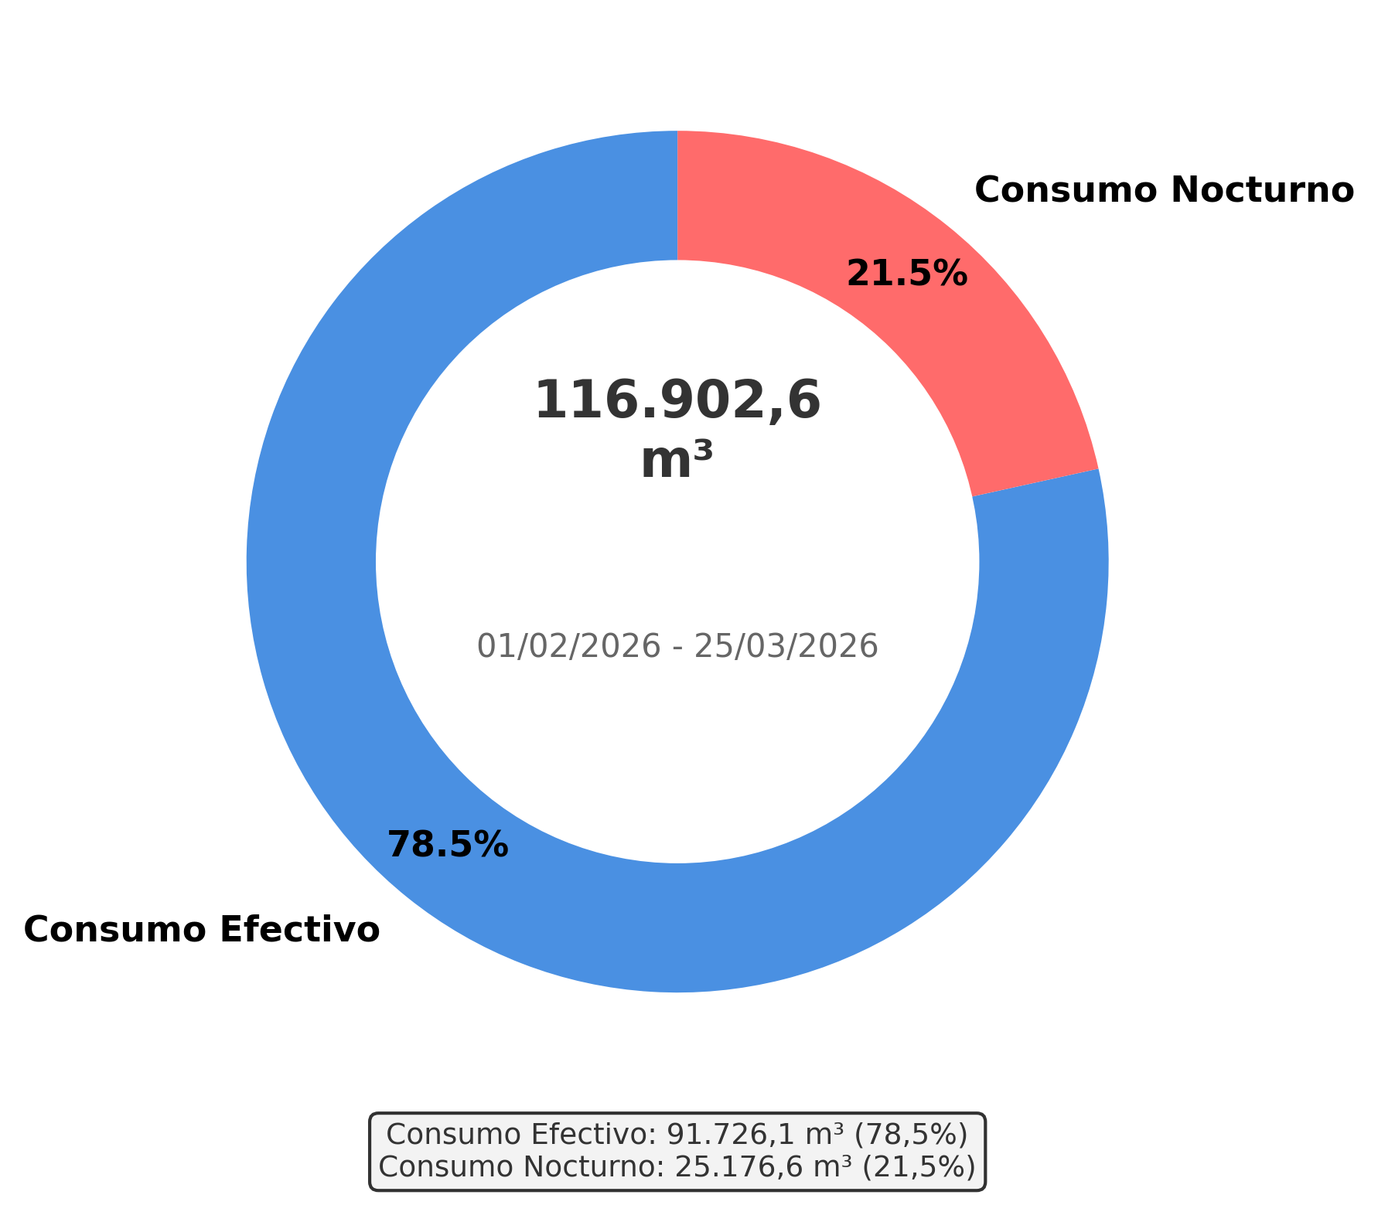
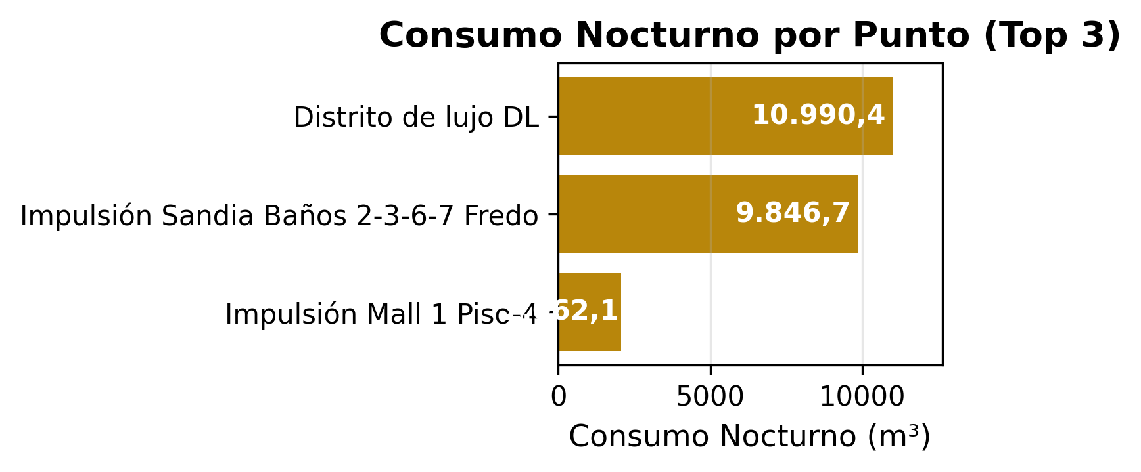
Análisis de Consumo Hídrico
Métricas Críticas - Agregado
Análisis de 53 días de consumo hídrico revela patrones críticos y detección de fuga significativa. Se registró un pico de consumo el 07/02/2026 (1.147,1 m³), un -48% por encima del promedio. Se detectaron 251 alertas de consumo nocturno, indicando actividad hídrica anómala. Se recomienda realizar una inspección exhaustiva para localizar la fuente de la filtración.
Consumo Total
116.902,6 m³
Promedio Diario
2.206 m³
Día Mayor Consumo
1.147,1 m³
Alertas Nocturnas
251
Consumo Nocturno
25.176,6 m³
(21,5%)
53 días consumo Noc. de 53 días
Consumo Efectivo
91.726,1 m³
(78,5%)
Valorización Consumo Nocturno
$31.395.158
Valorización Consumo Efectivo
$114.382.384

Slide 3
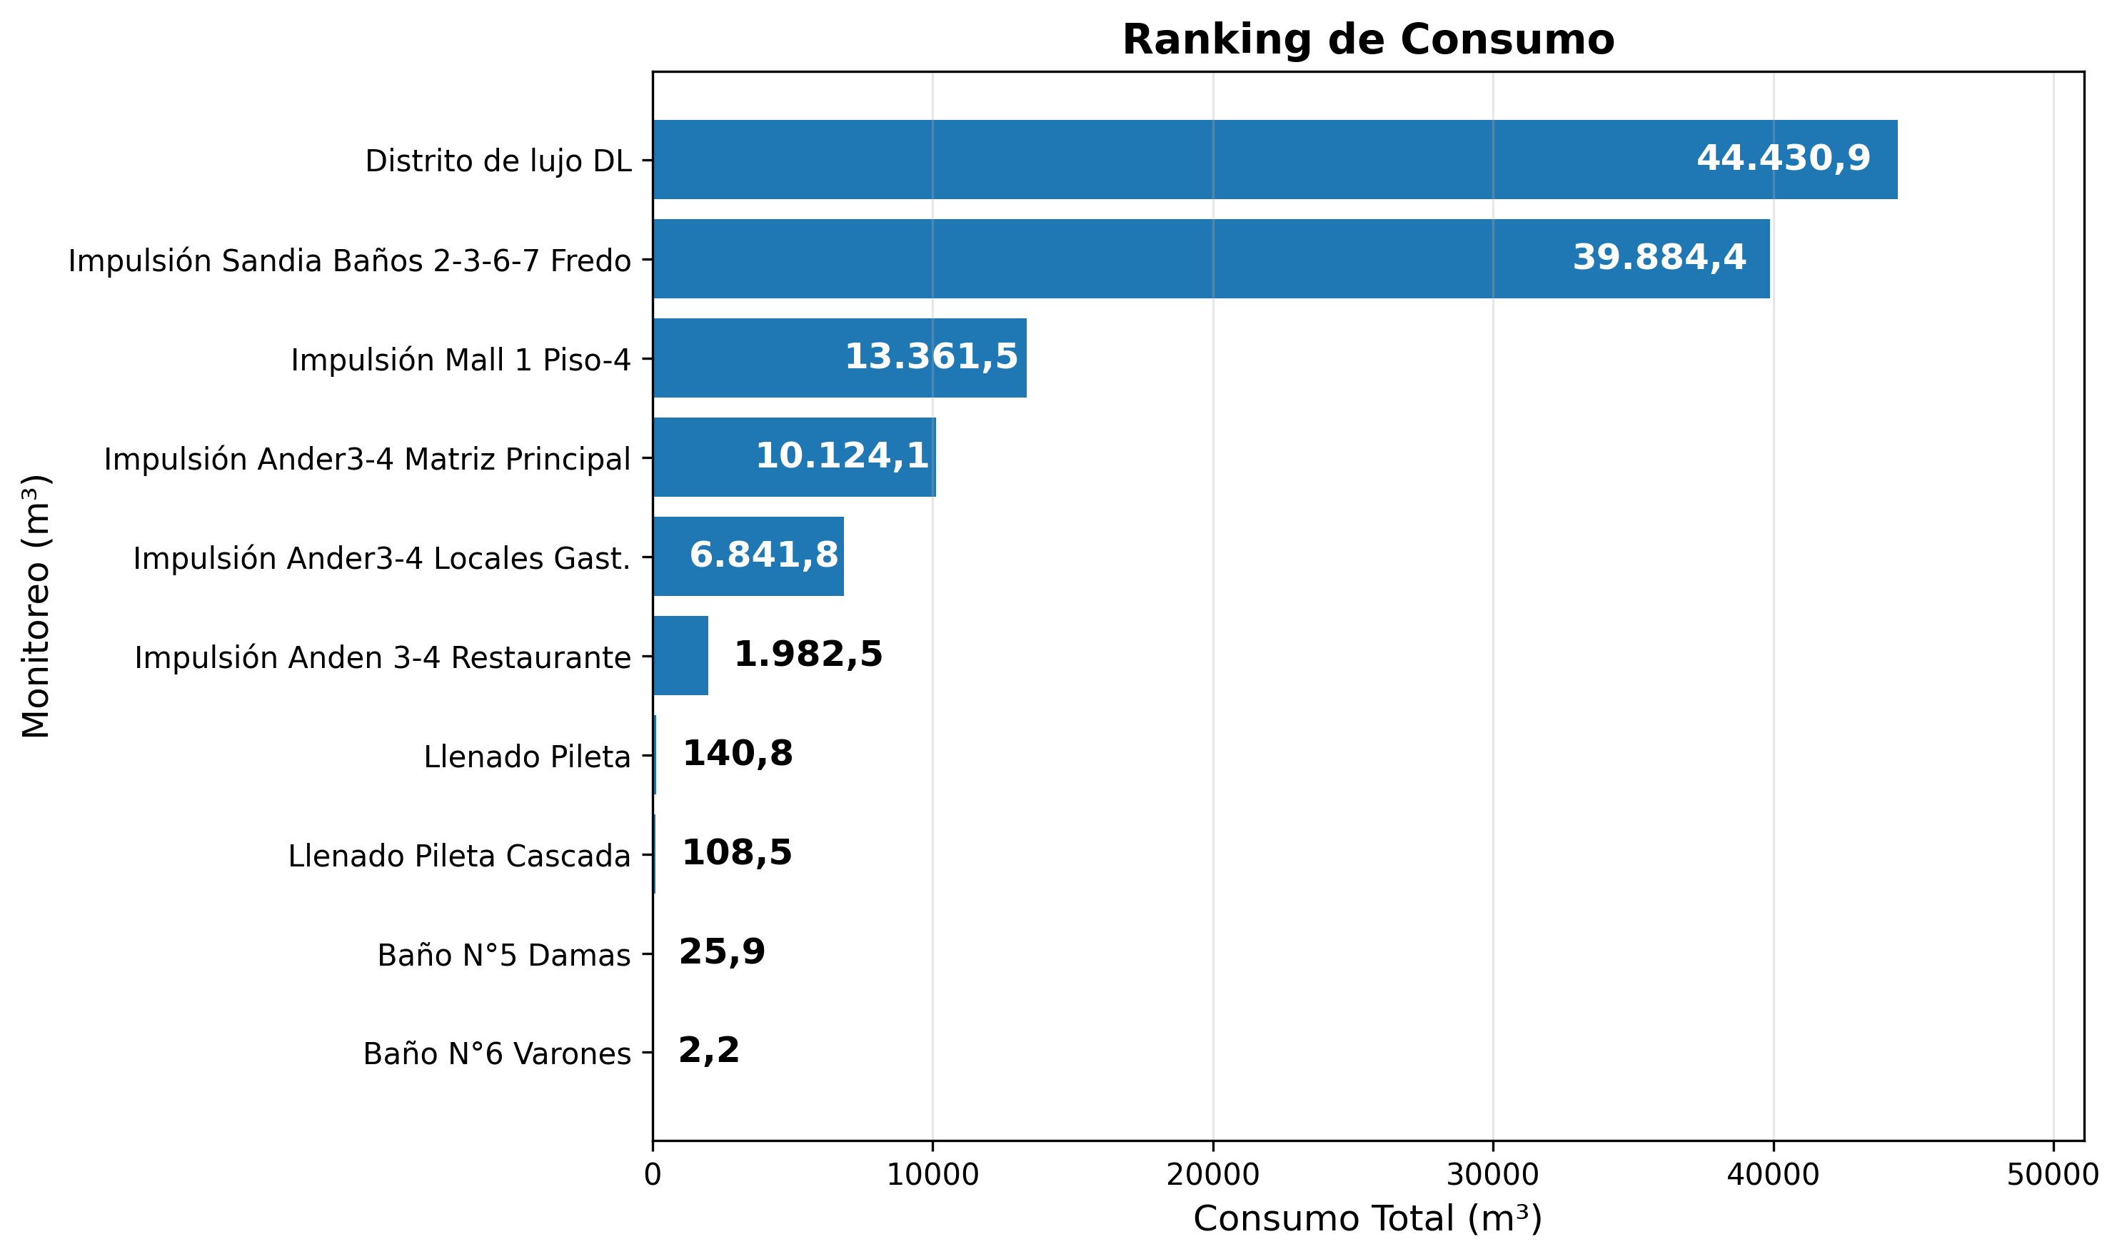
Ranking de Consumo
Análisis: Este gráfico muestra el ranking de consumo total de cada monitoreo de Parque Arauco Kennedy, ordenado de mayor a menor consumo. El monitoreo con mayor consumo durante el período fue 'Distrito de lujo DL' con 44.430,9 m³. Este ranking permite identificar los puntos de mayor consumo y priorizar acciones de optimización.

Slide 4
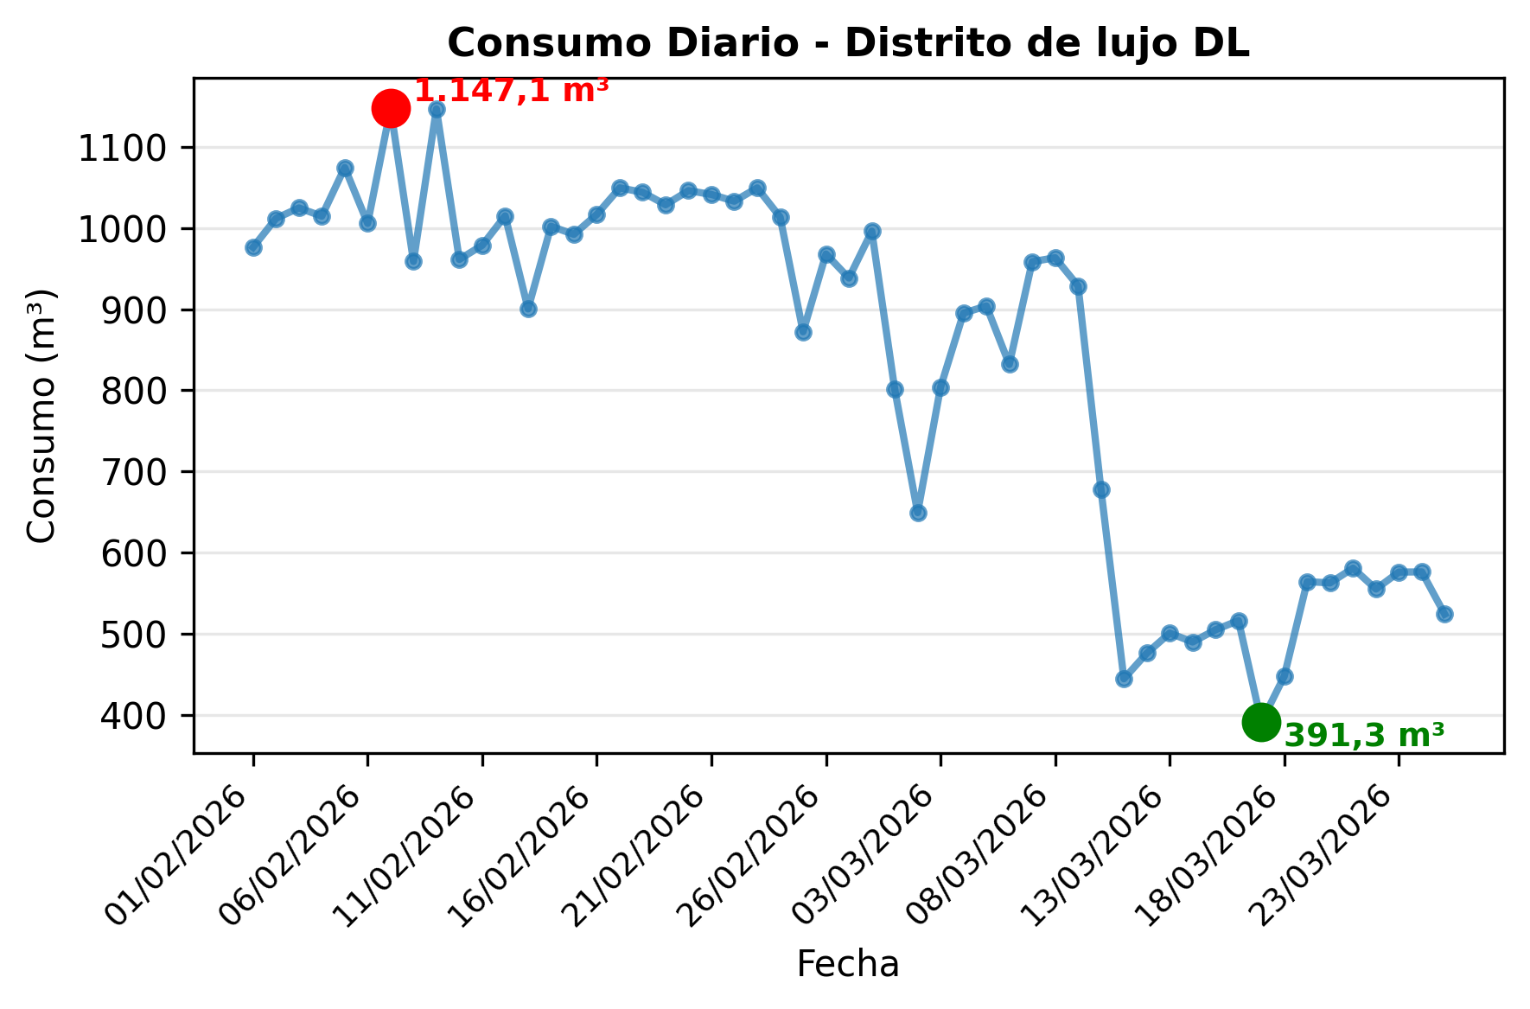
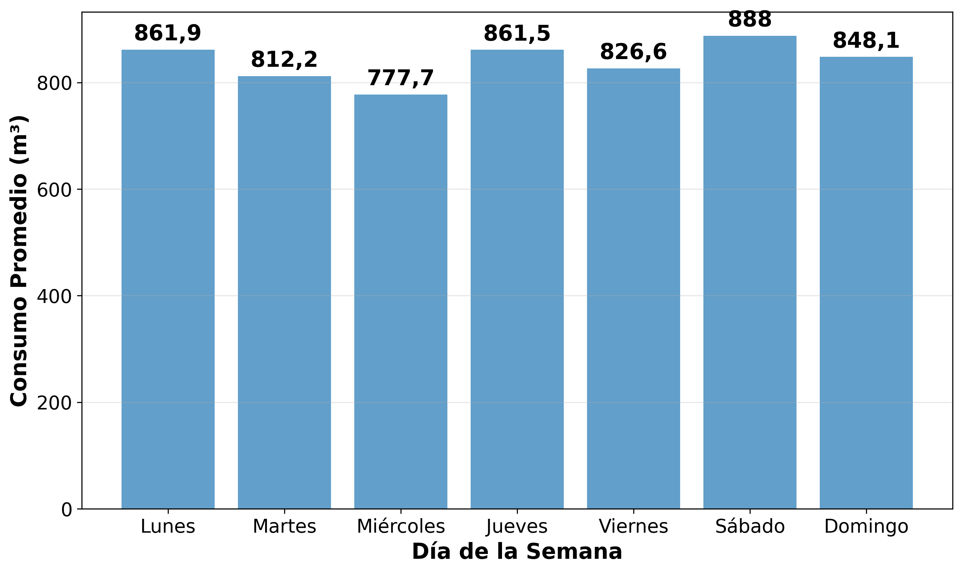
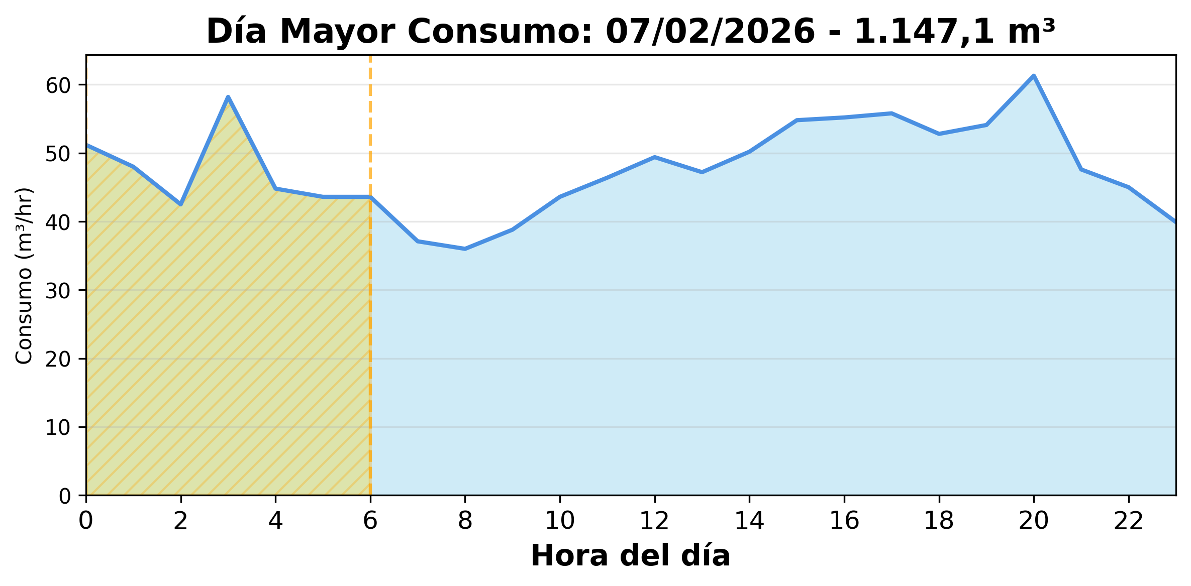
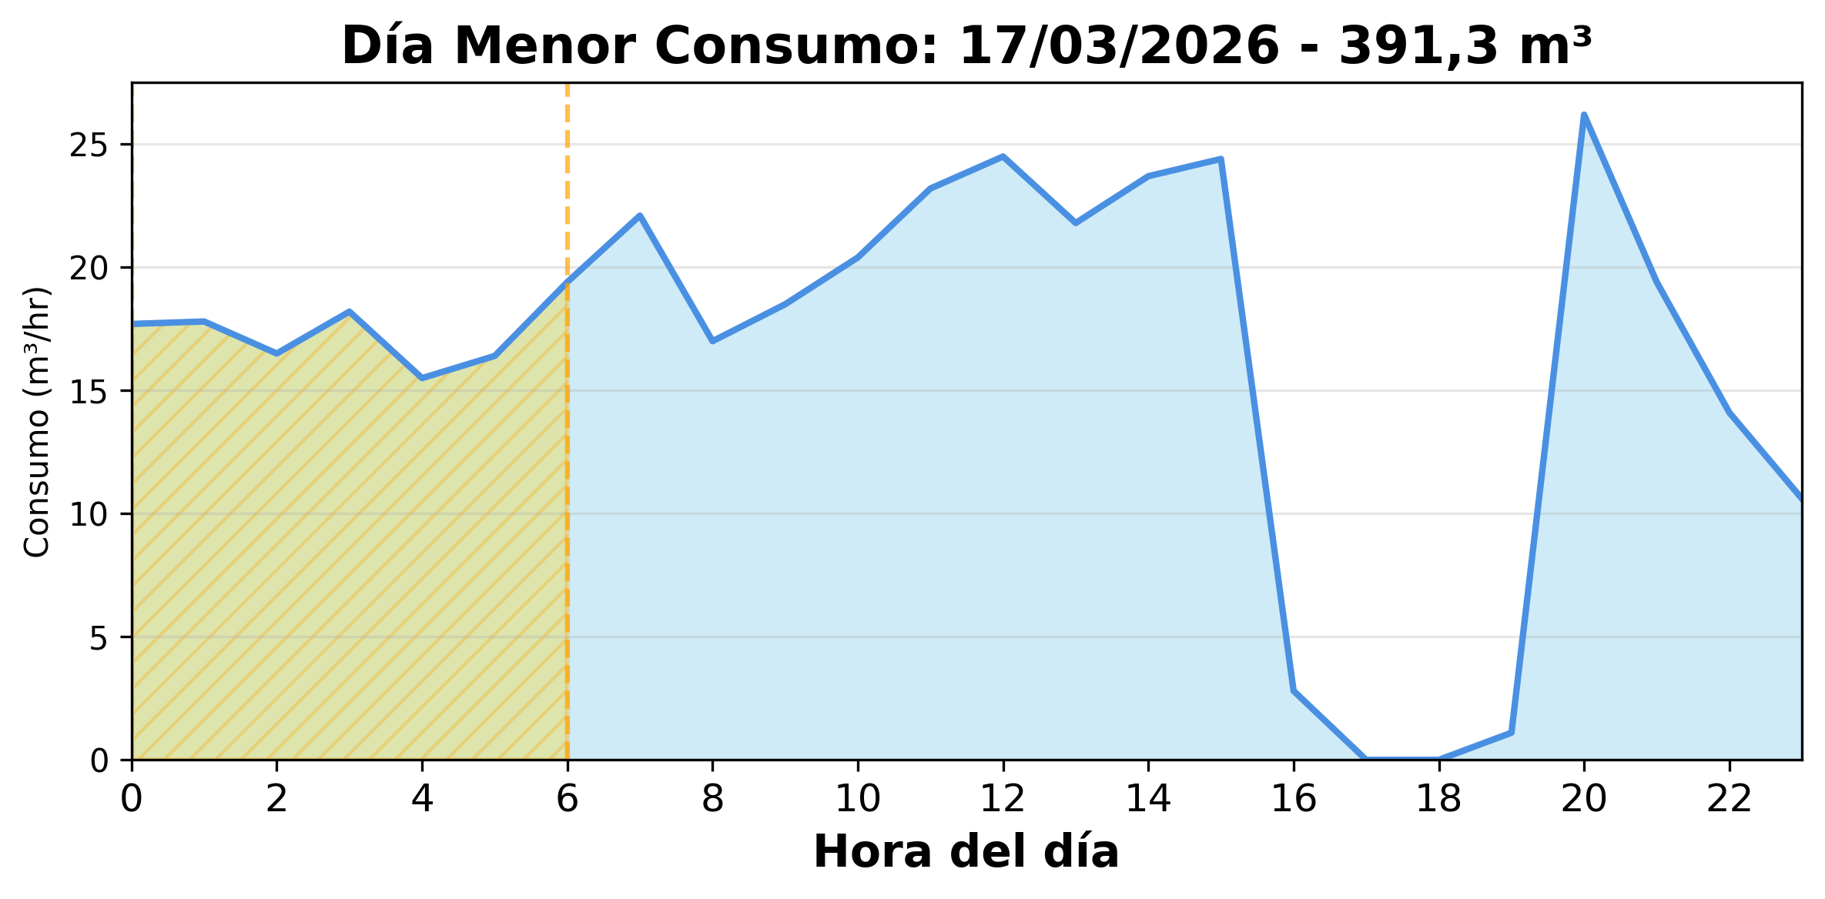
Distrito de lujo DL
Indicadores
Consumo Total del Período
44.430,9 m³
Consumo Nocturno
10.990,4 m³ (24,7%)
53 días de 53
1 alertas
Consumo Diurno
33.440,5 m³ (75,3%)
Valorización Consumo Nocturno
$13.705.029
Valorización Consumo Diurno
$41.700.304

Slide 5
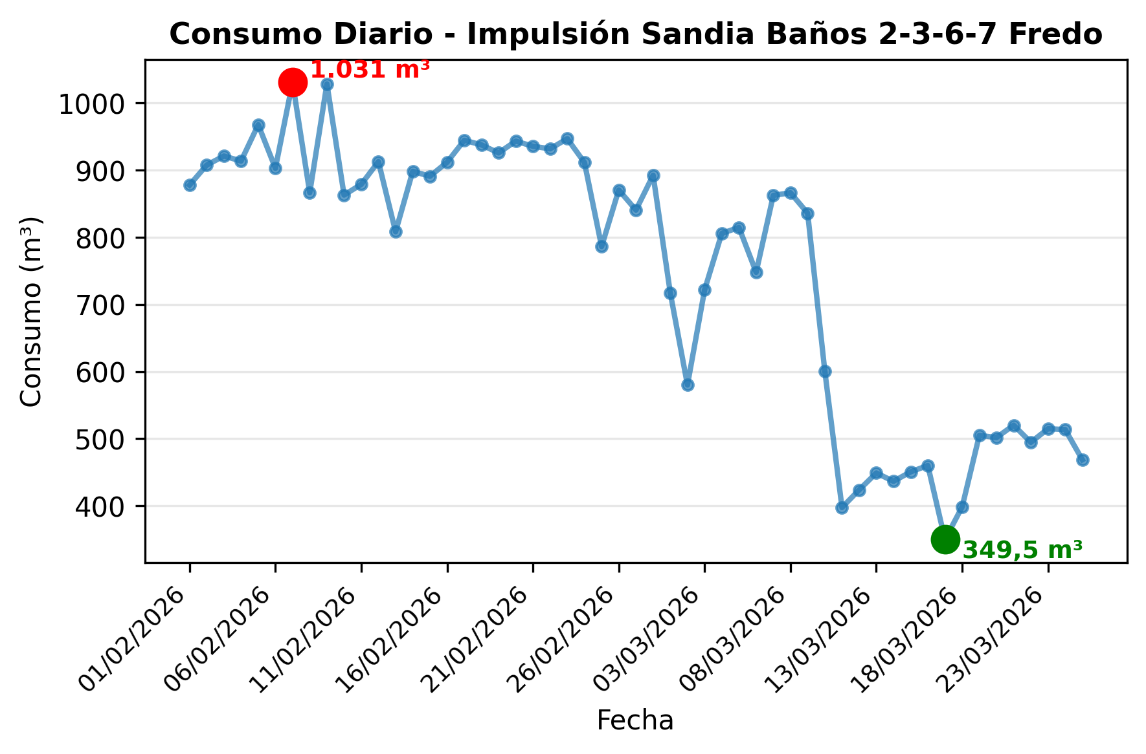
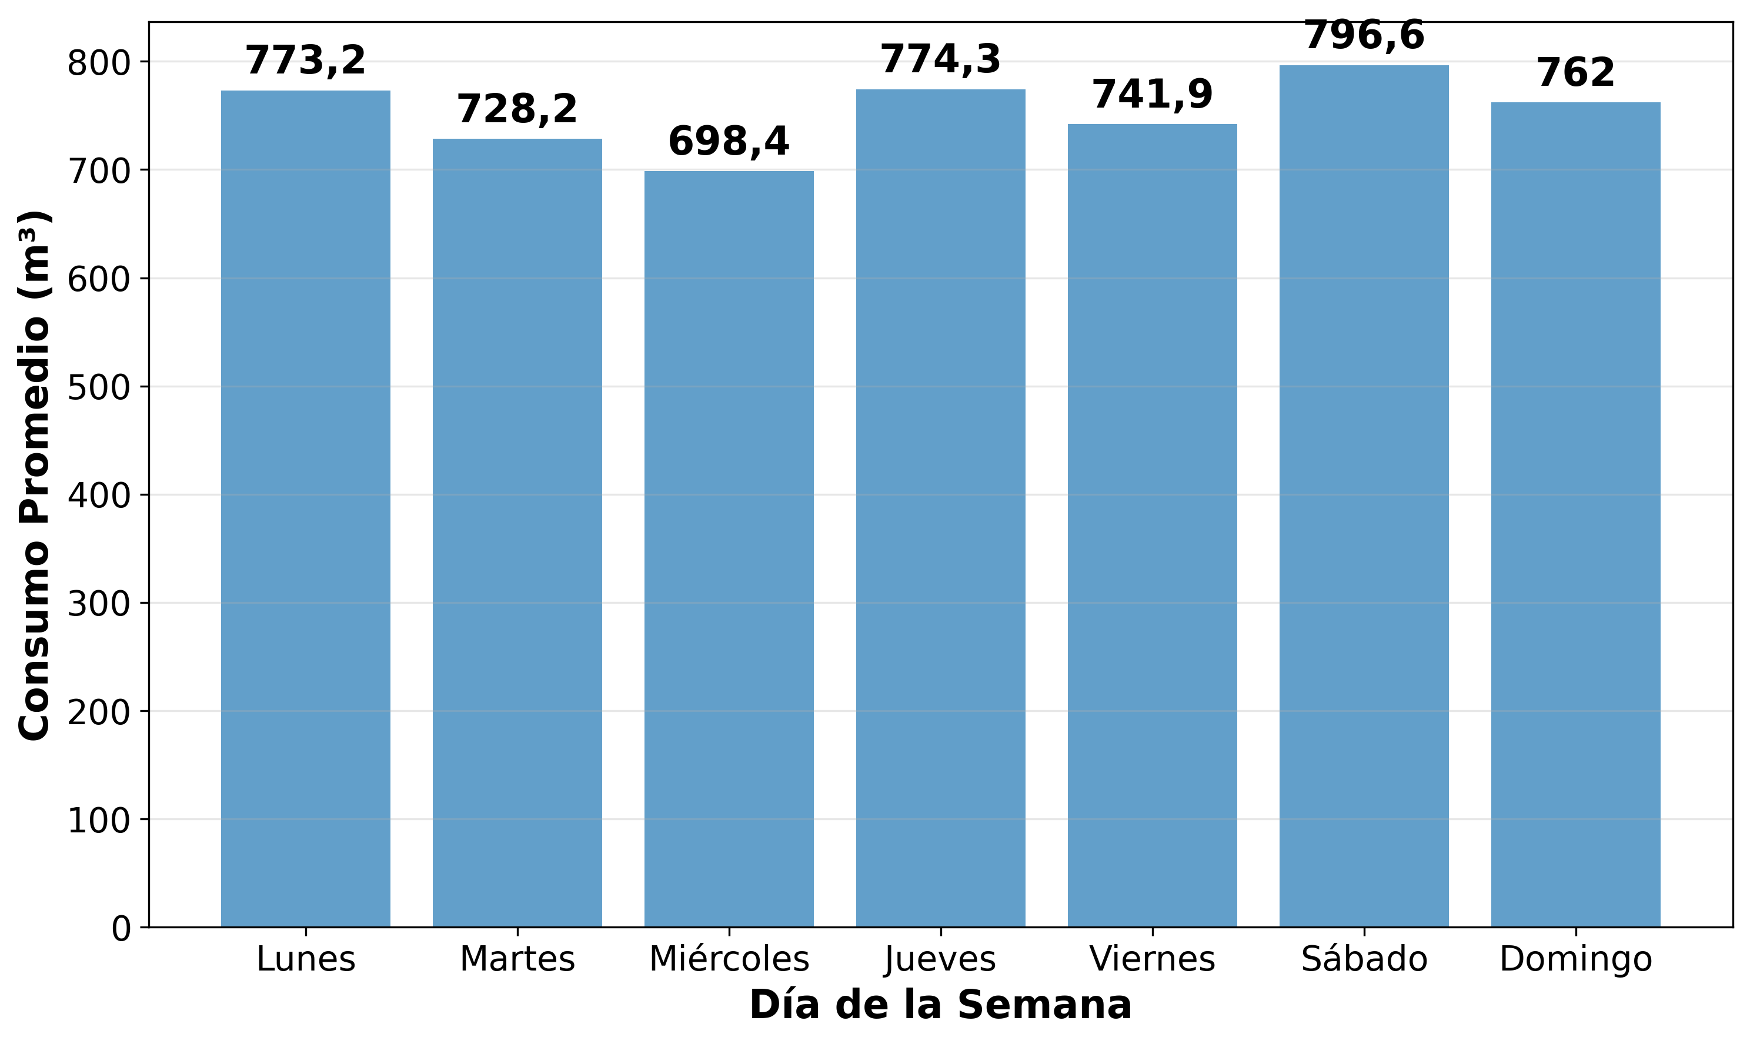

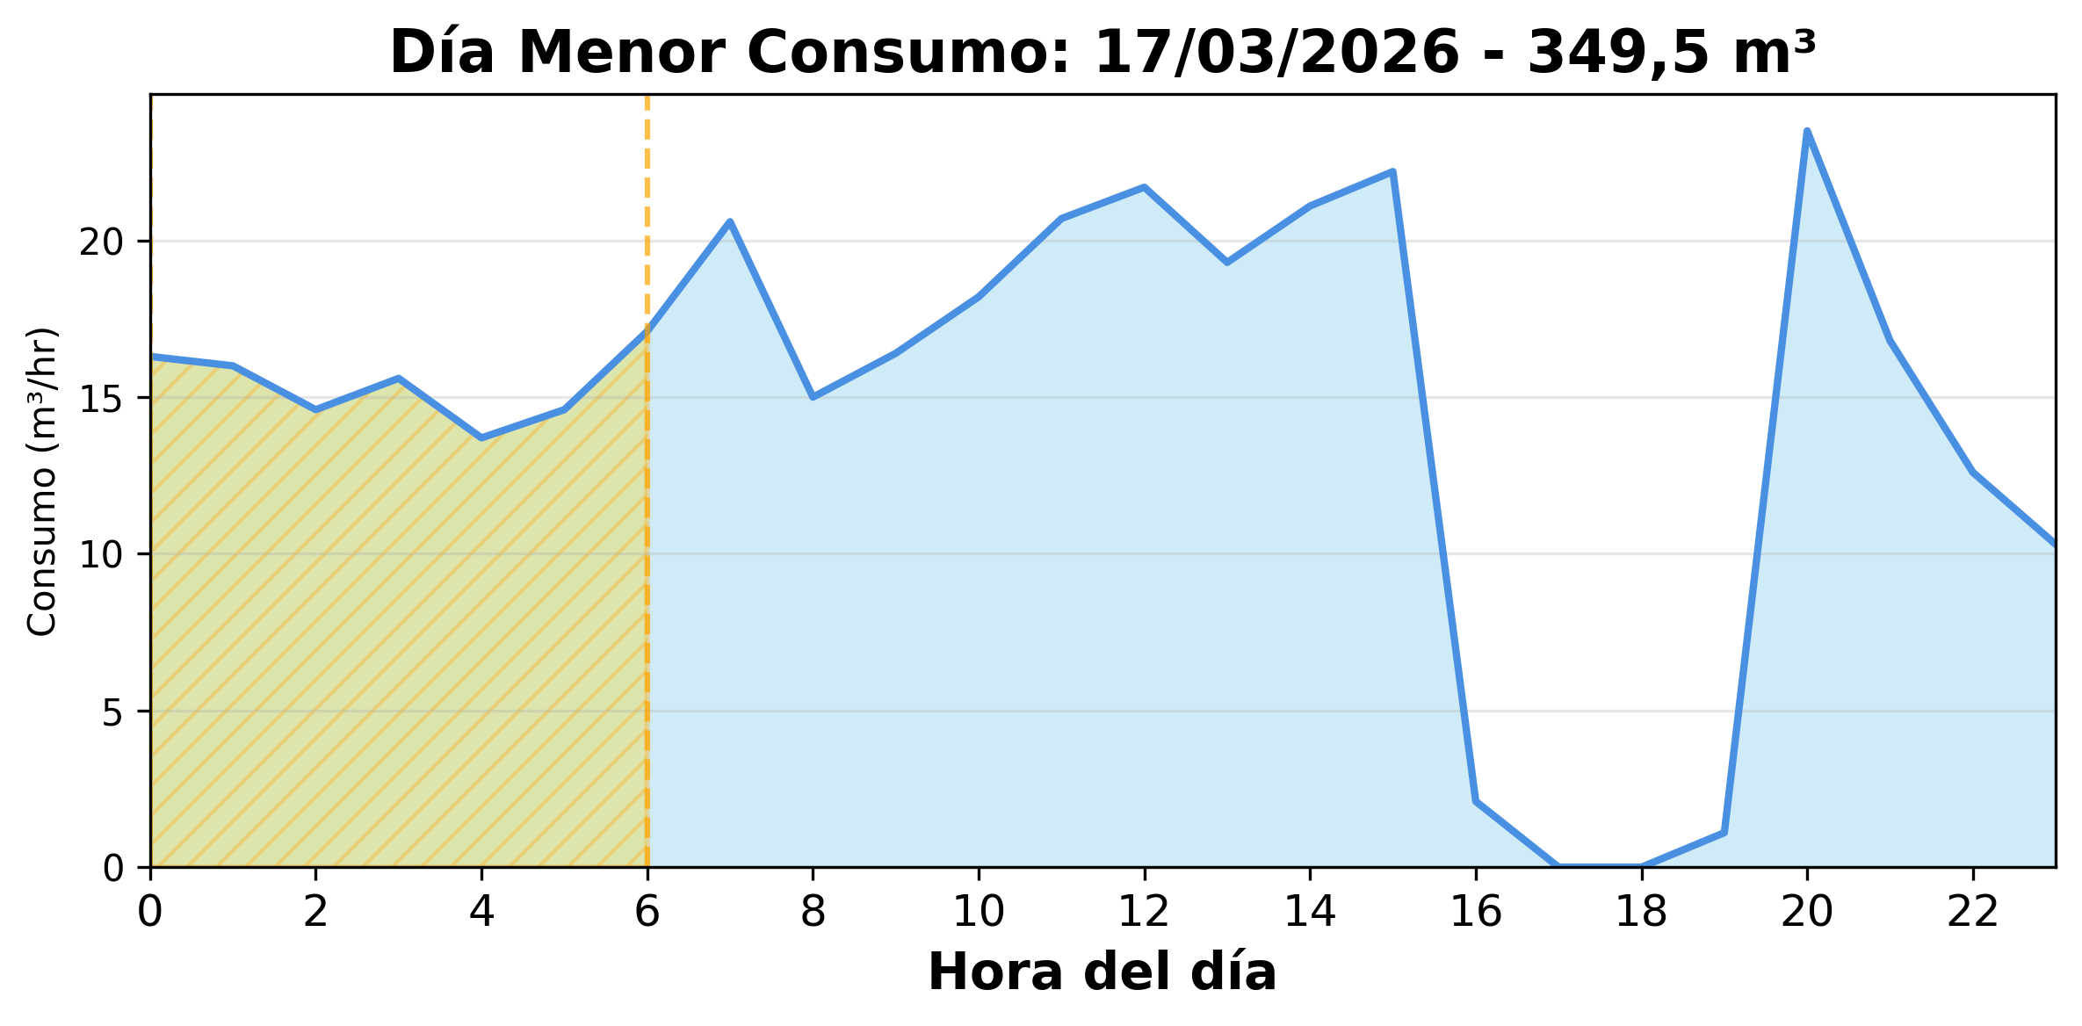
Impulsión Sandia Baños 2-3-6-7 Fredo
Indicadores
Consumo Total del Período
39.884,4 m³
Consumo Nocturno
9.846,7 m³ (24,7%)
53 días de 53
2 alertas
Consumo Diurno
30.037,7 m³ (75,3%)
Valorización Consumo Nocturno
$12.278.835
Valorización Consumo Diurno
$37.457.012

Slide 6
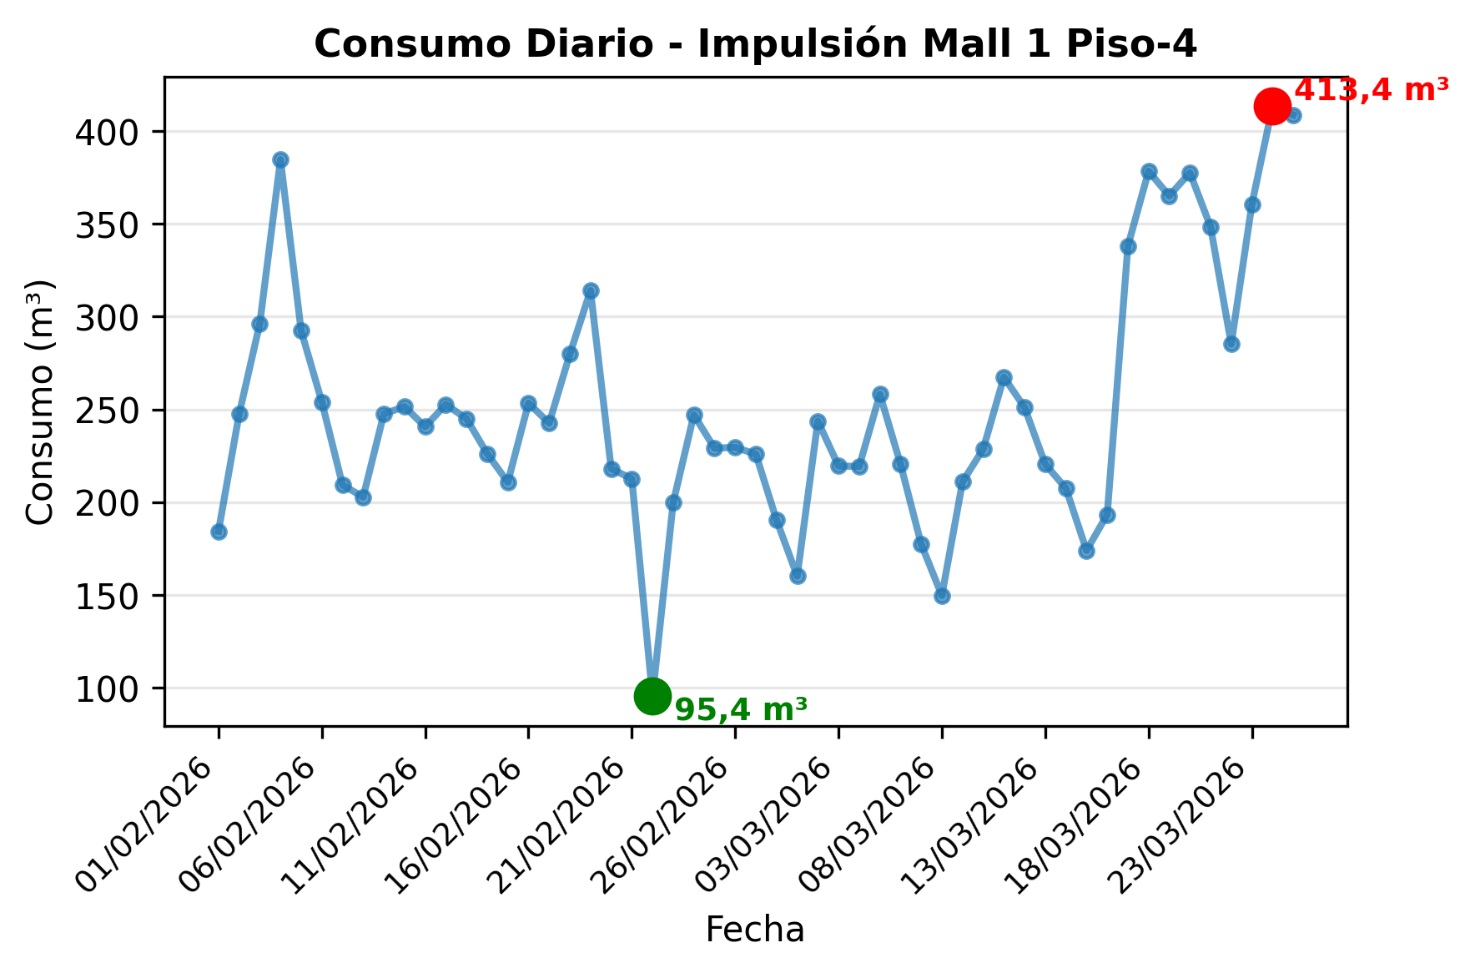
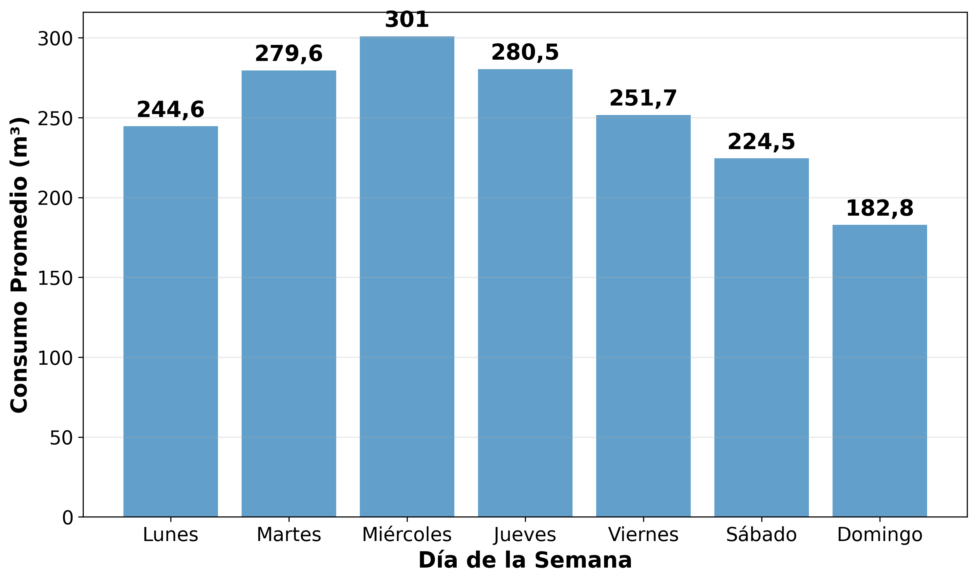
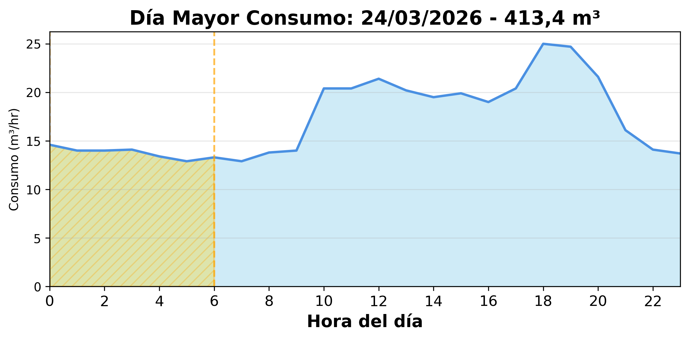
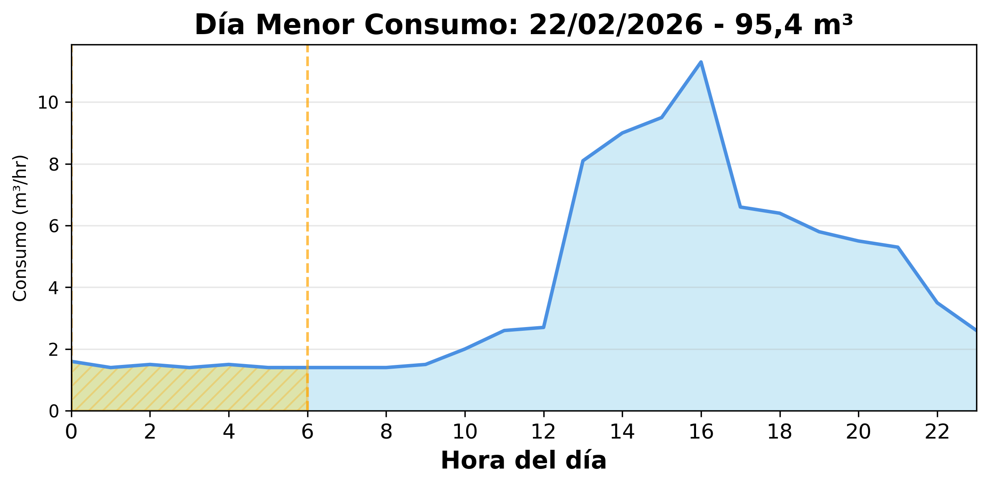
Impulsión Mall 1 Piso-4
Indicadores
Consumo Total del Período
13.361,5 m³
Consumo Nocturno
2.062,1 m³ (15,4%)
53 días de 53
21 alertas
Consumo Diurno
11.299,4 m³ (84,6%)
Valorización Consumo Nocturno
$2.571.439
Valorización Consumo Diurno
$14.090.352

Slide 7
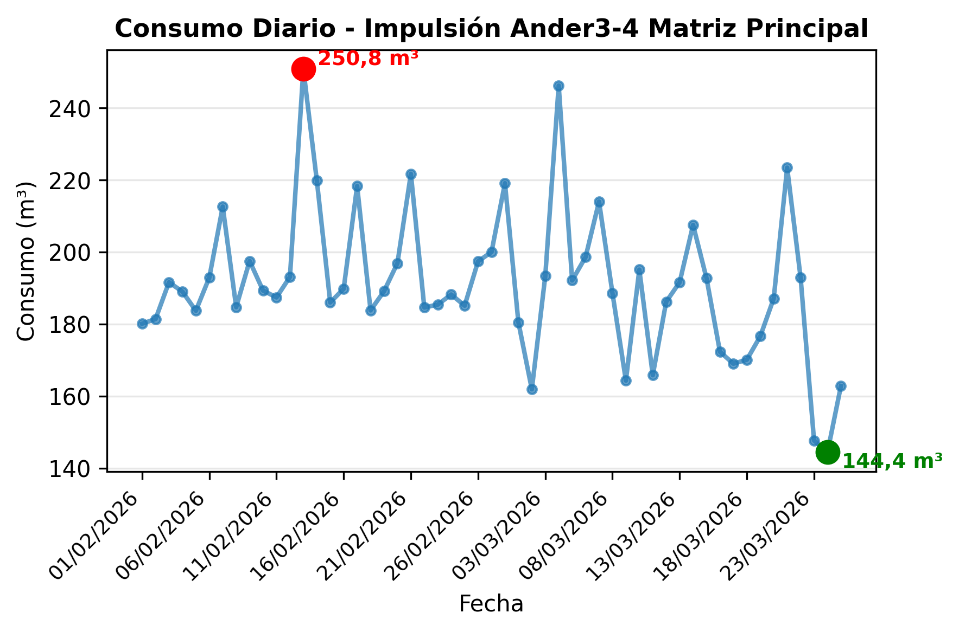
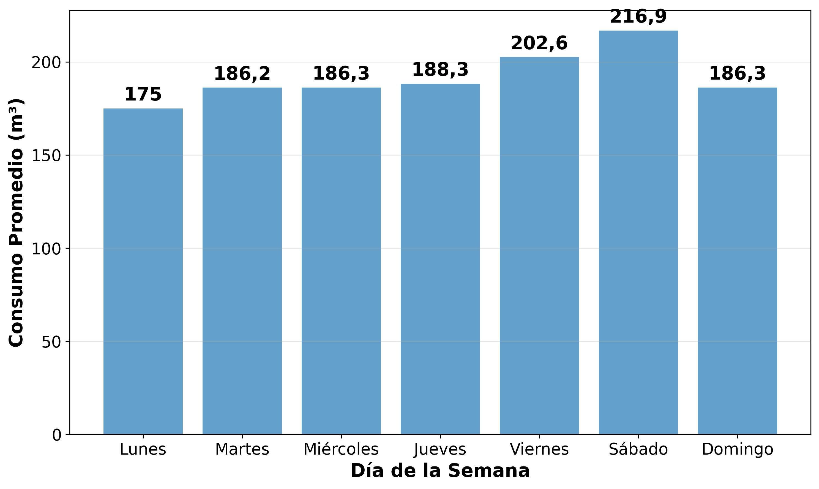
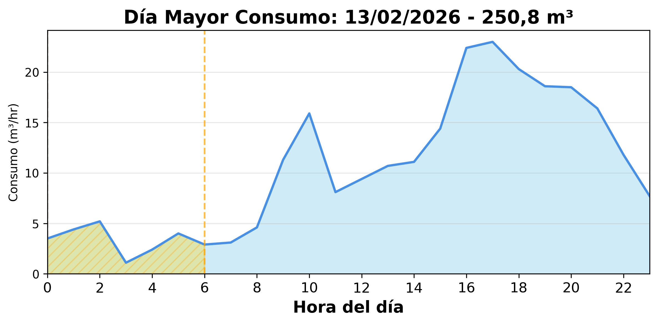
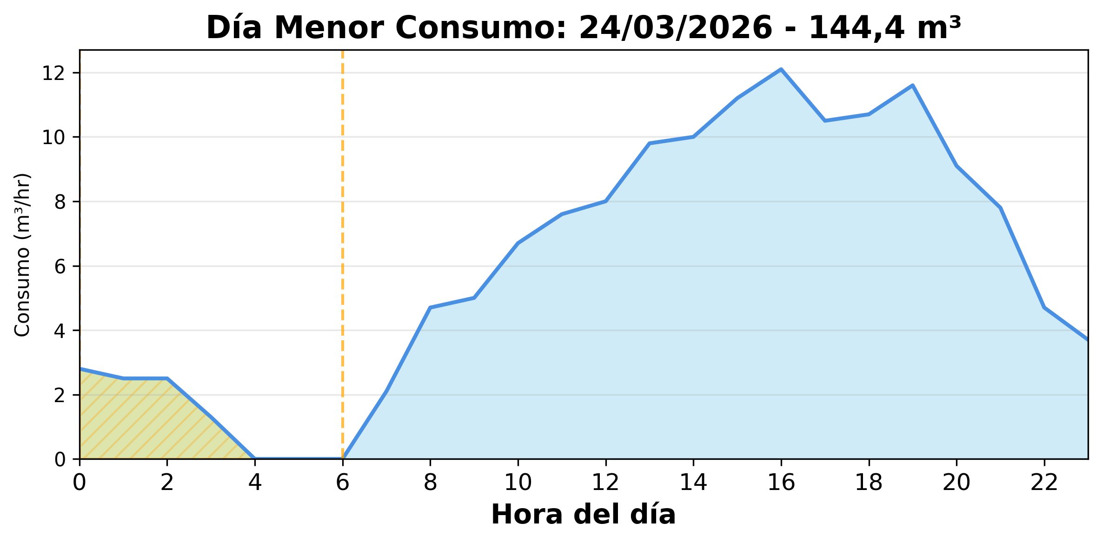
Impulsión Ander3-4 Matriz Principal
Indicadores
Consumo Total del Período
10.124,1 m³
Consumo Nocturno
1.224,4 m³ (12,1%)
53 días de 53
37 alertas
Consumo Diurno
8.899,7 m³ (87,9%)
Valorización Consumo Nocturno
$1.526.827
Valorización Consumo Diurno
$11.097.926

Slide 8
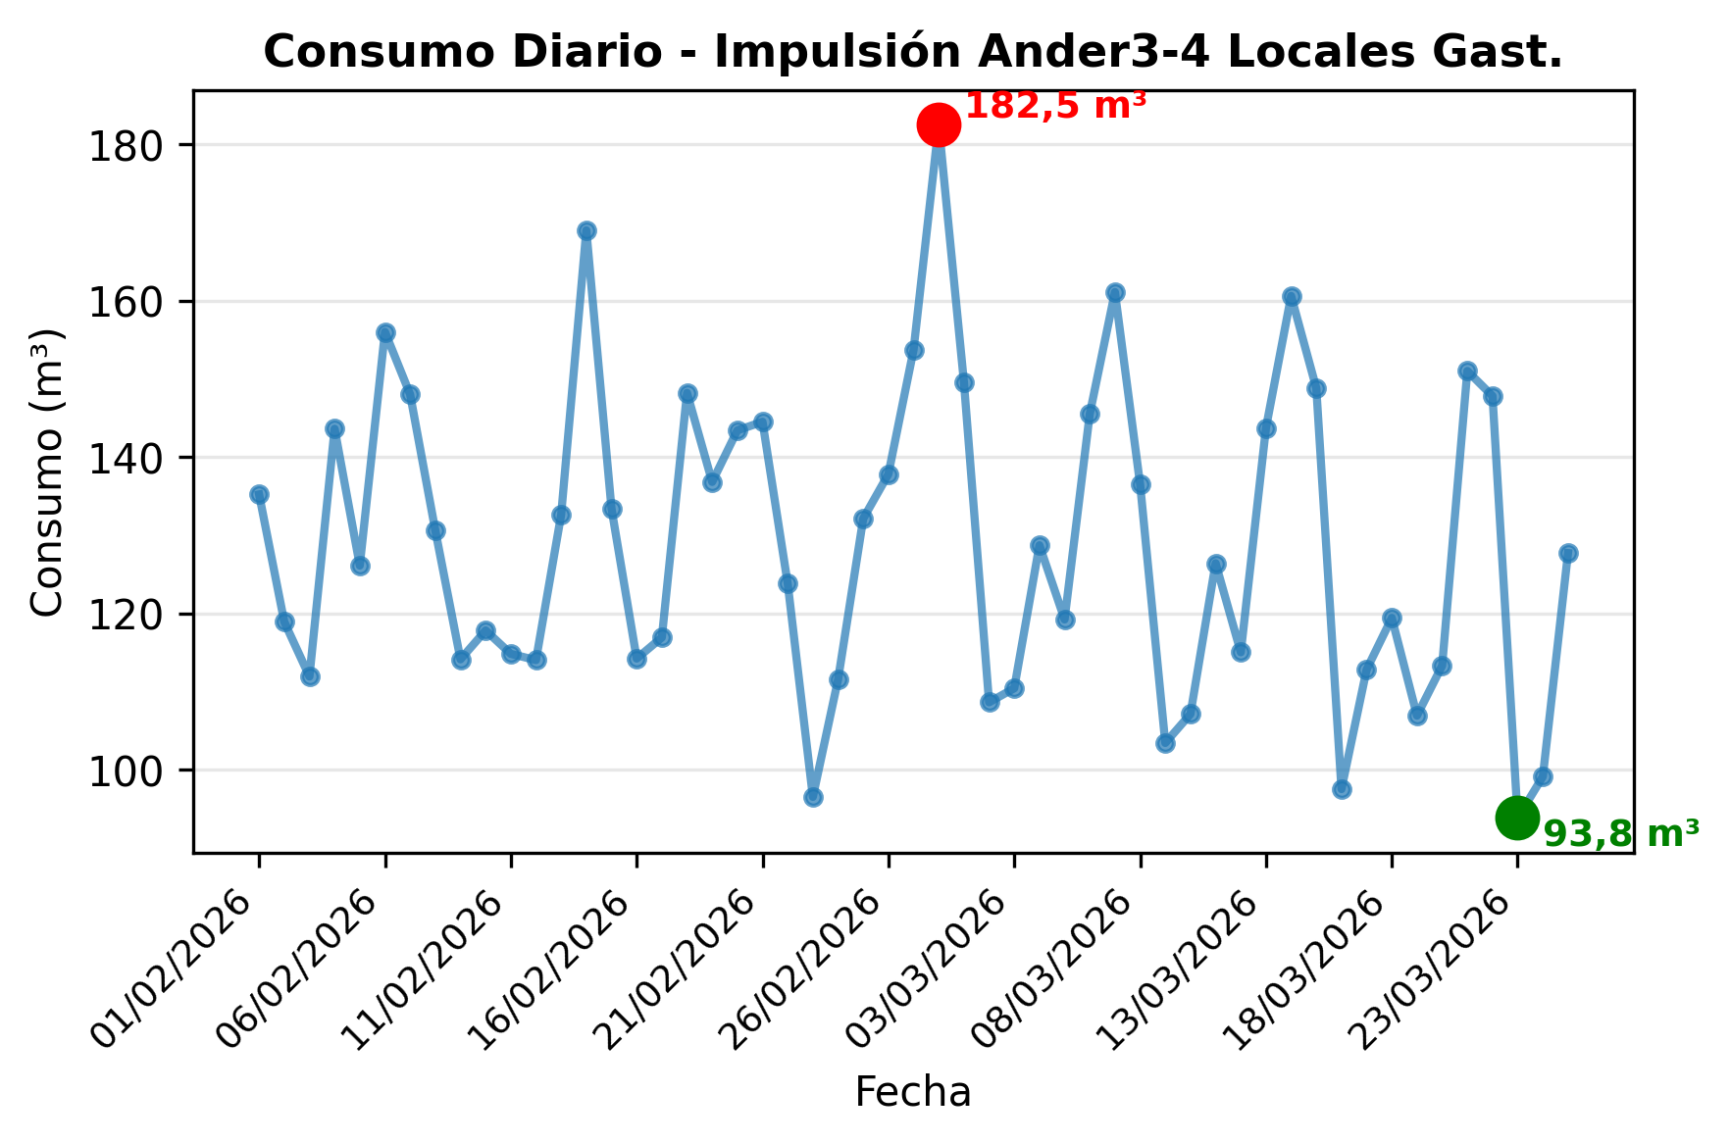
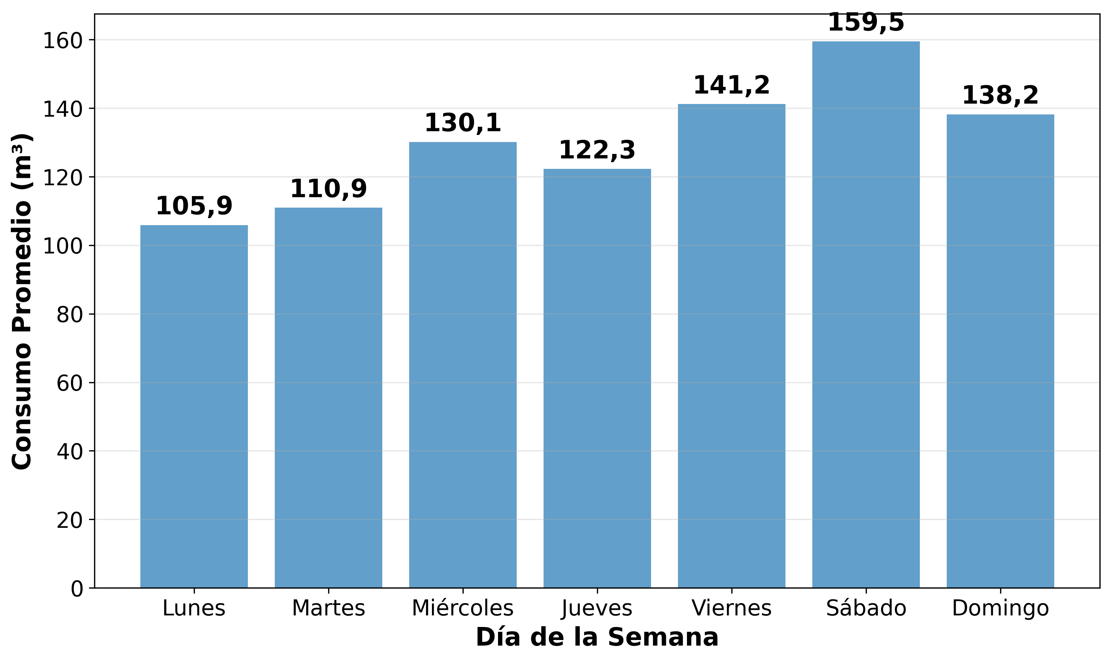
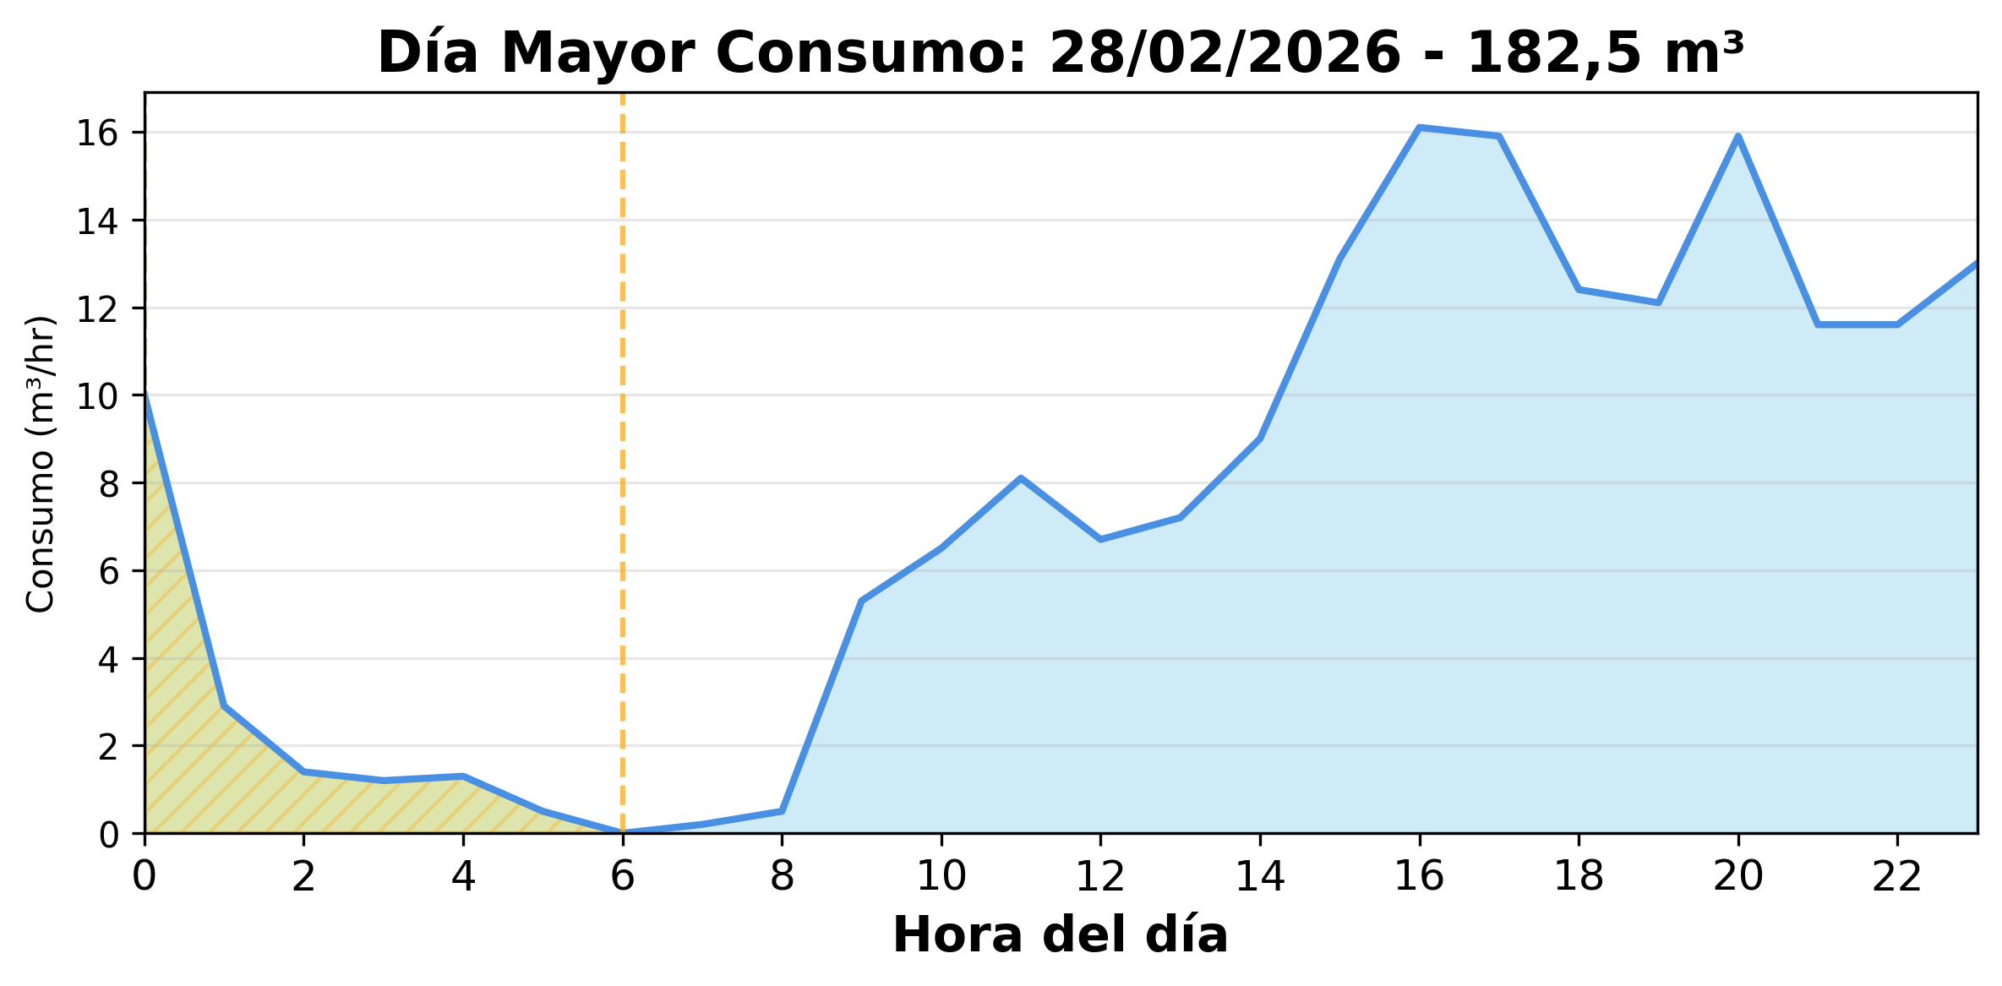
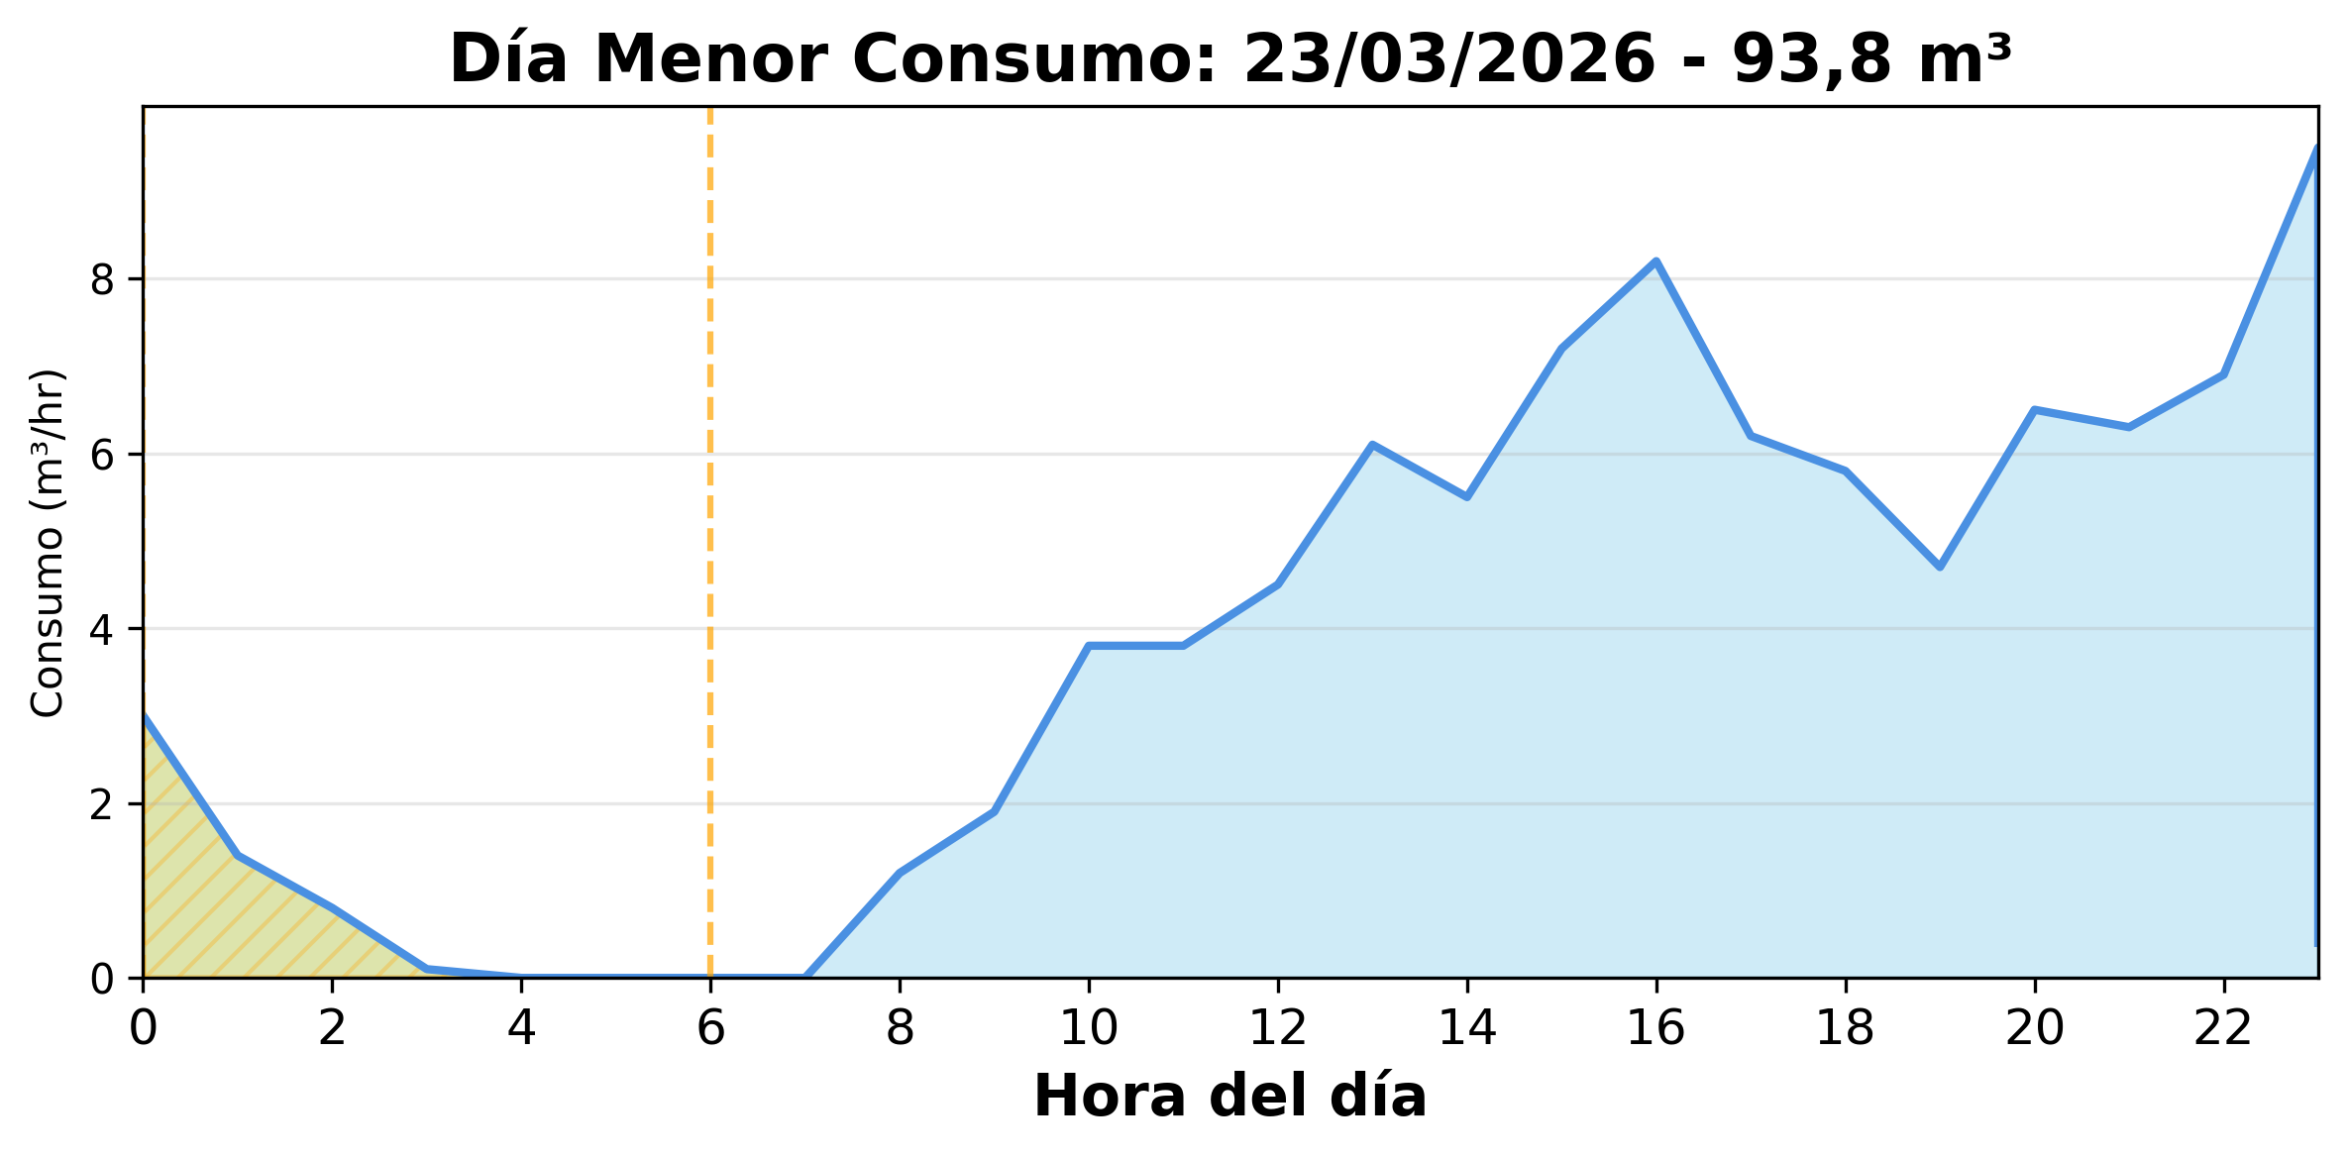
Impulsión Ander3-4 Locales Gast.
Indicadores
Consumo Total del Período
6.841,8 m³
Consumo Nocturno
495,6 m³ (7,2%)
53 días de 53
28 alertas
Consumo Diurno
6.346,2 m³ (92,8%)
Valorización Consumo Nocturno
$618.013
Valorización Consumo Diurno
$7.913.711

Slide 9
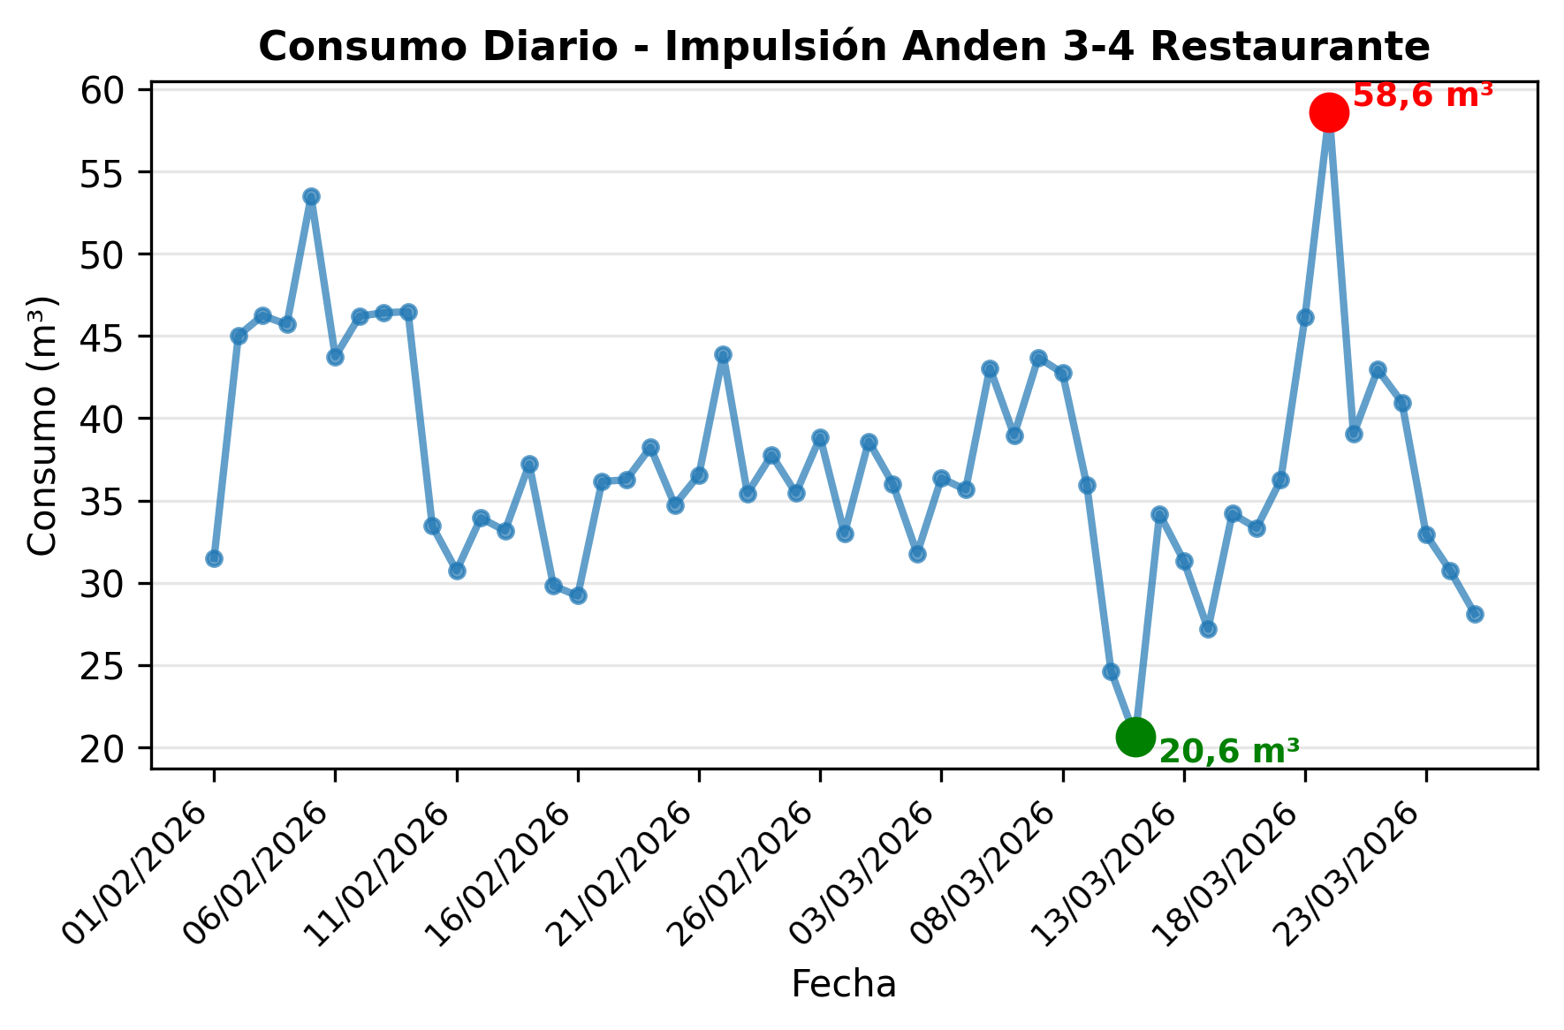
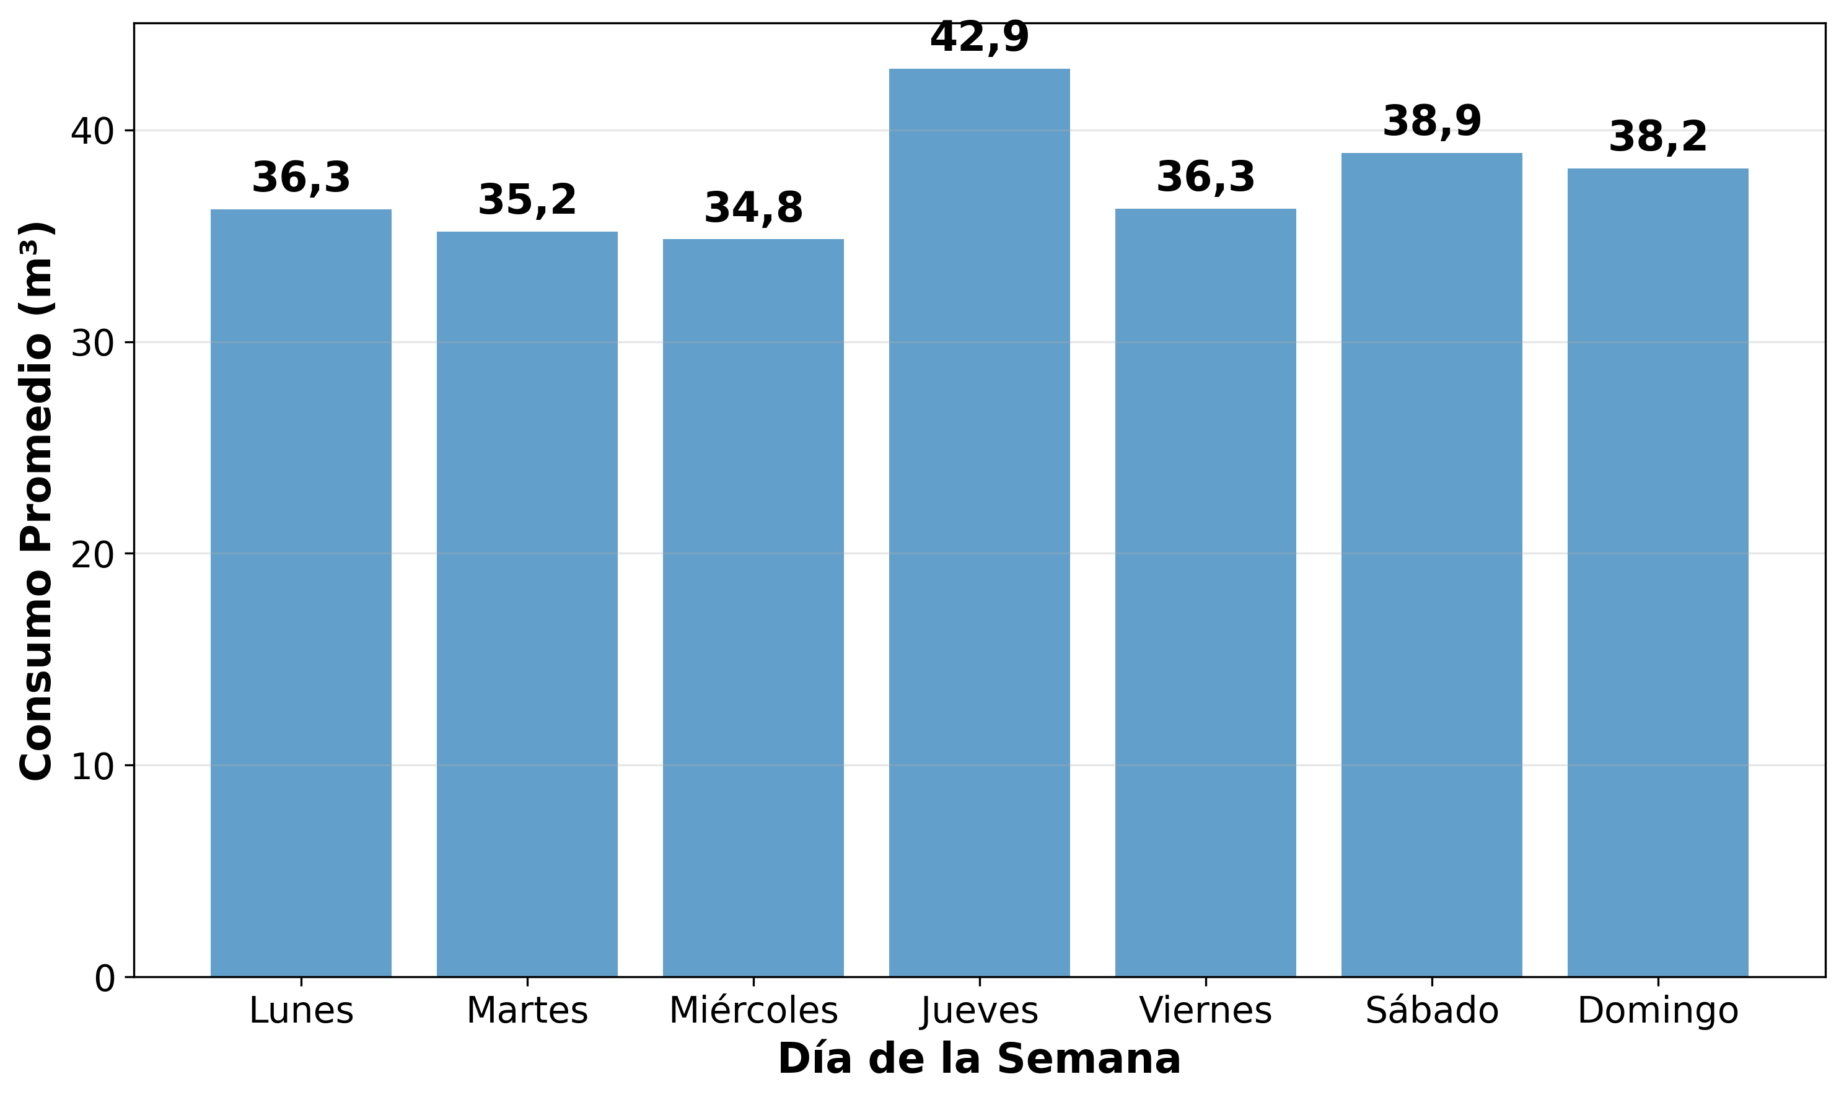
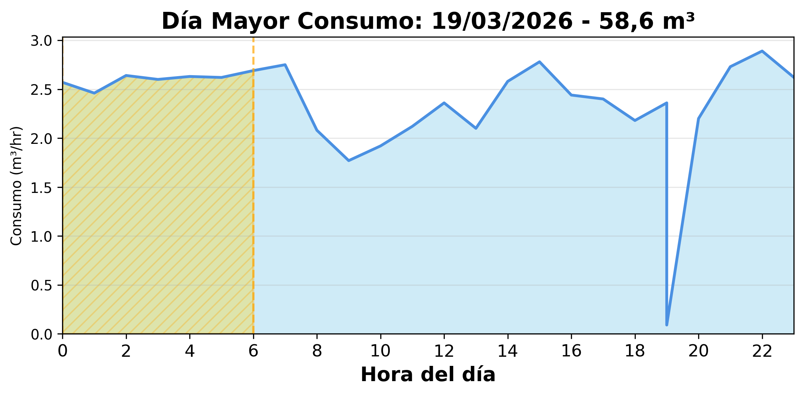
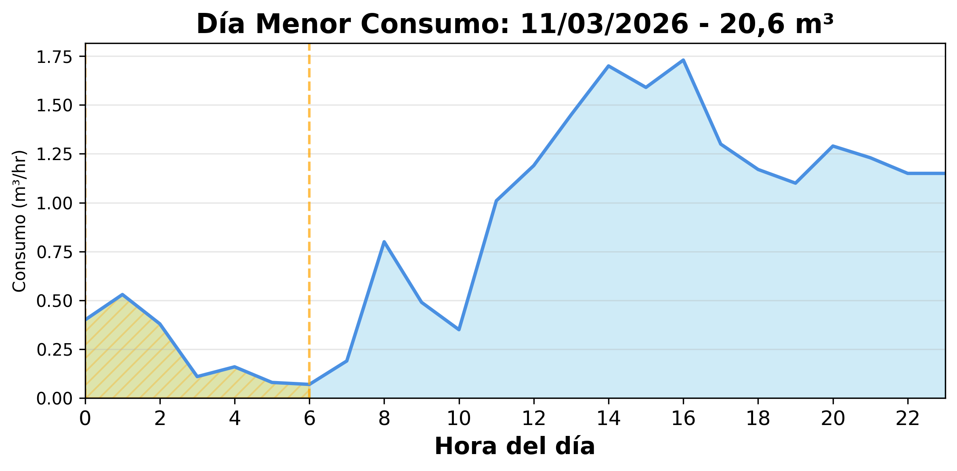
Impulsión Anden 3-4 Restaurante
Indicadores
Consumo Total del Período
1.982,5 m³
Consumo Nocturno
526,4 m³ (26,6%)
53 días de 53
2 alertas
Consumo Diurno
1.456,1 m³ (73,4%)
Valorización Consumo Nocturno
$656.408
Valorización Consumo Diurno
$1.815.757

Slide 10
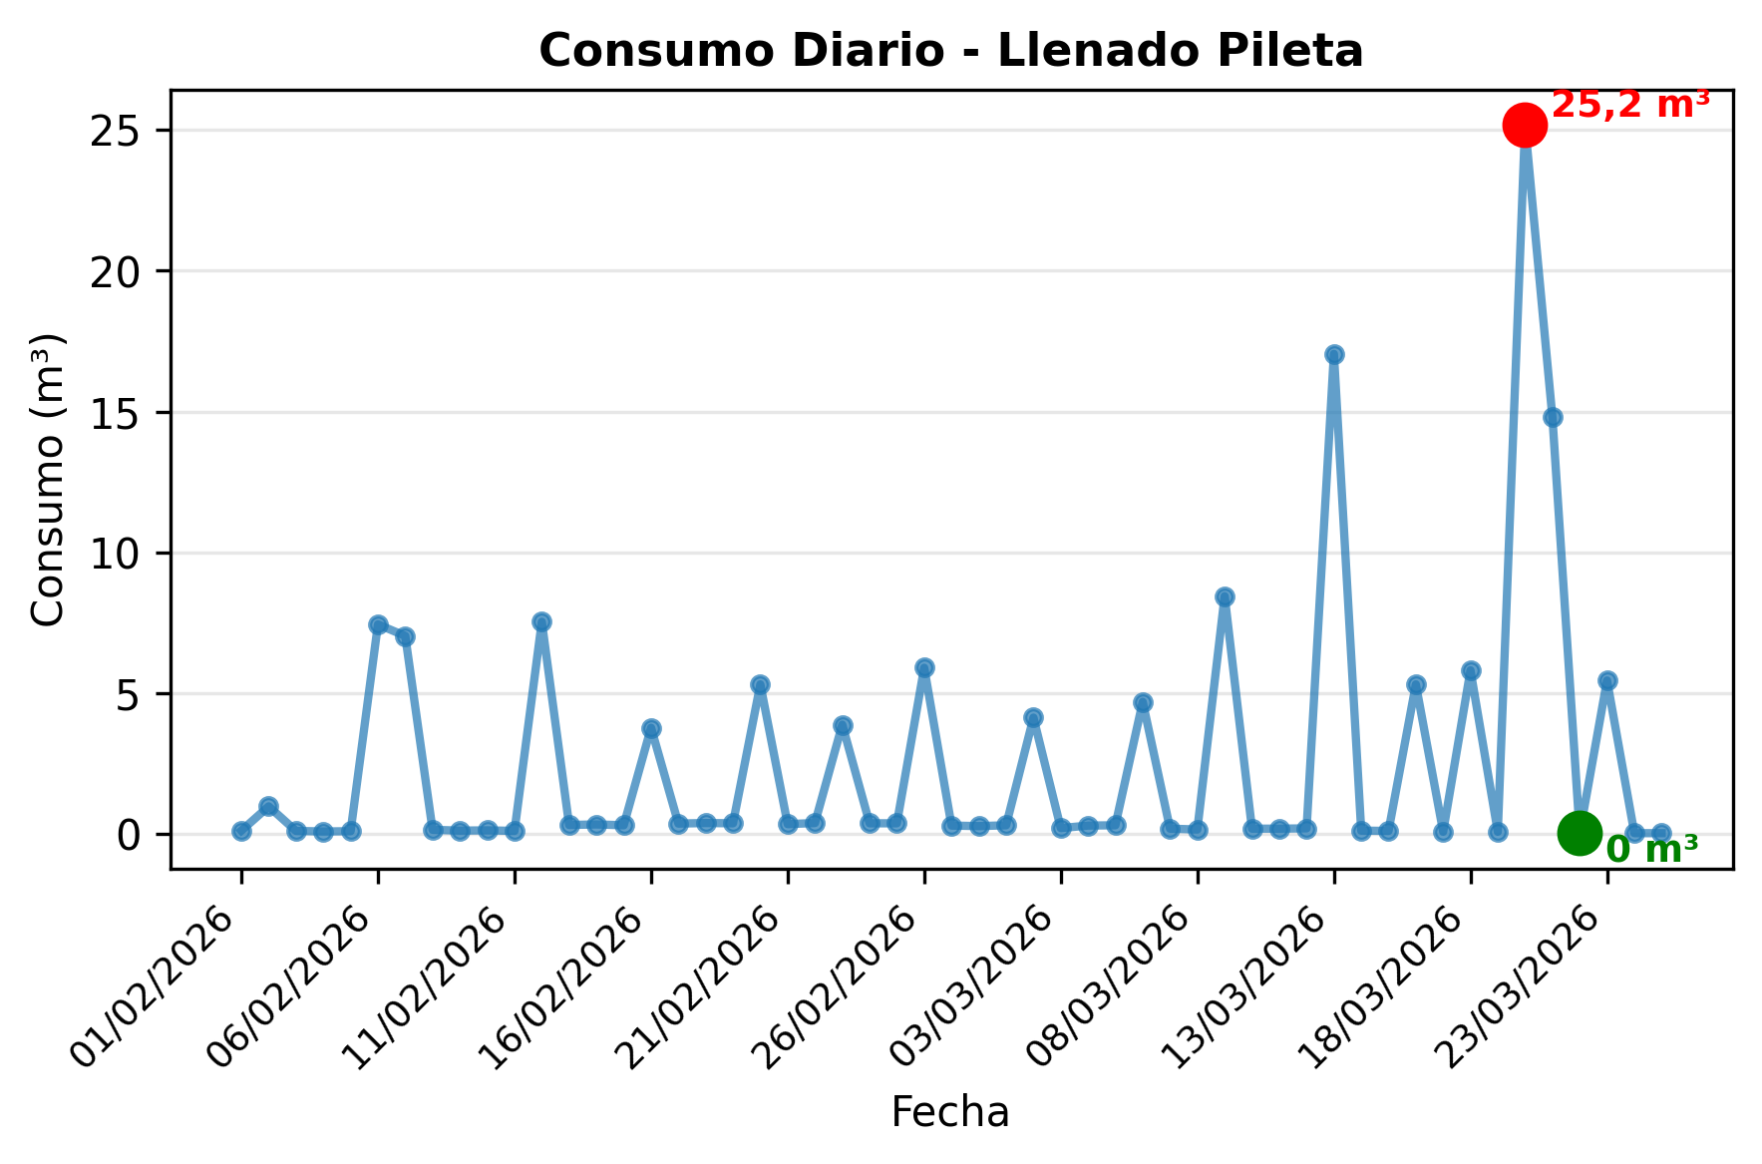
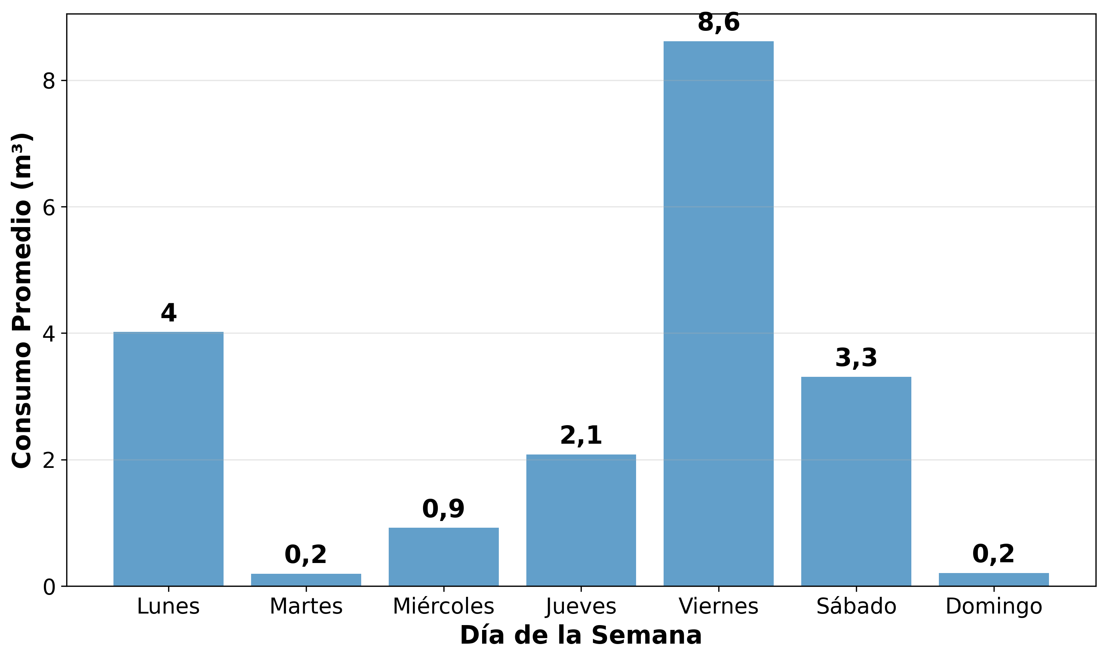
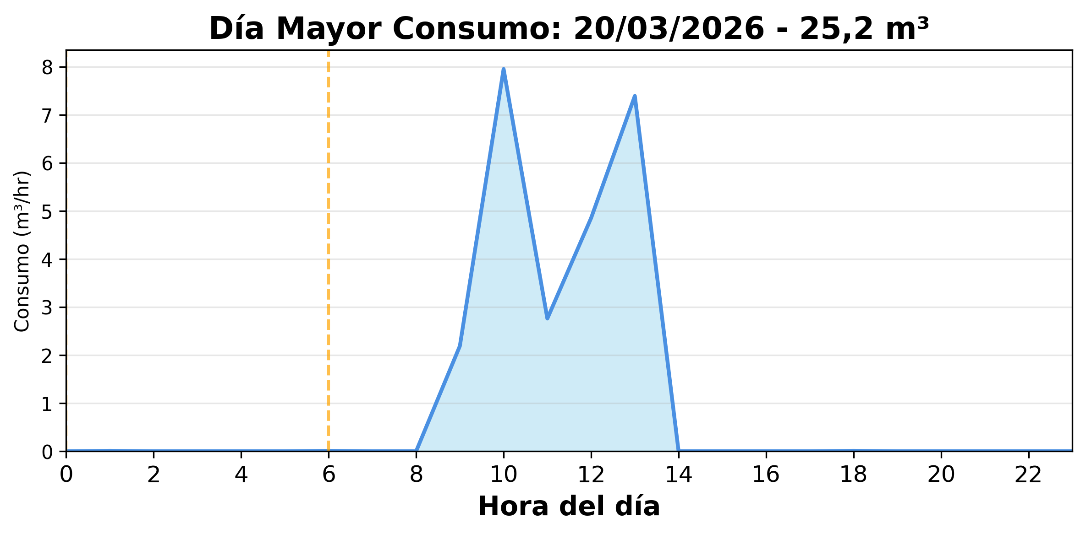
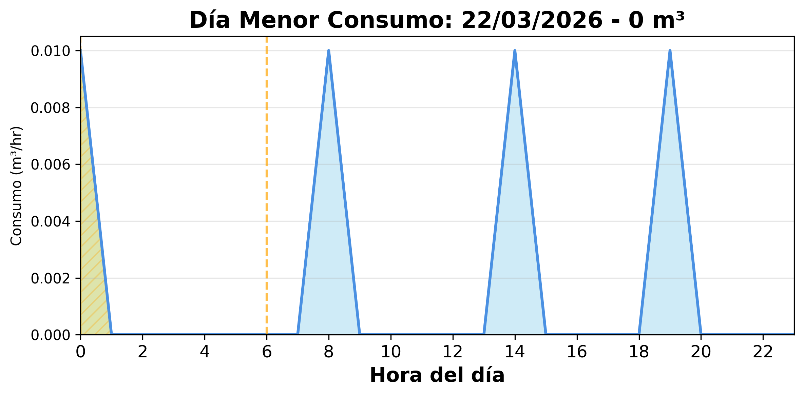
Llenado Pileta
Indicadores
Consumo Total del Período
140,8 m³
Consumo Nocturno
3,1 m³ (2,2%)
53 días de 53
45 alertas
Consumo Diurno
137,7 m³ (97,8%)
Valorización Consumo Nocturno
$3.866
Valorización Consumo Diurno
$171.774

Slide 11
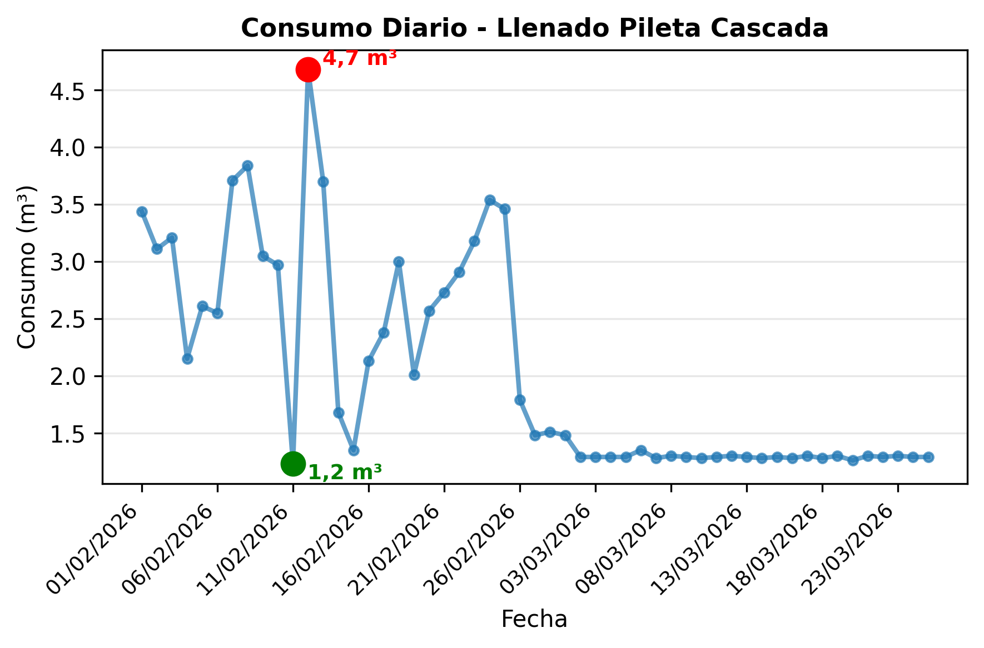
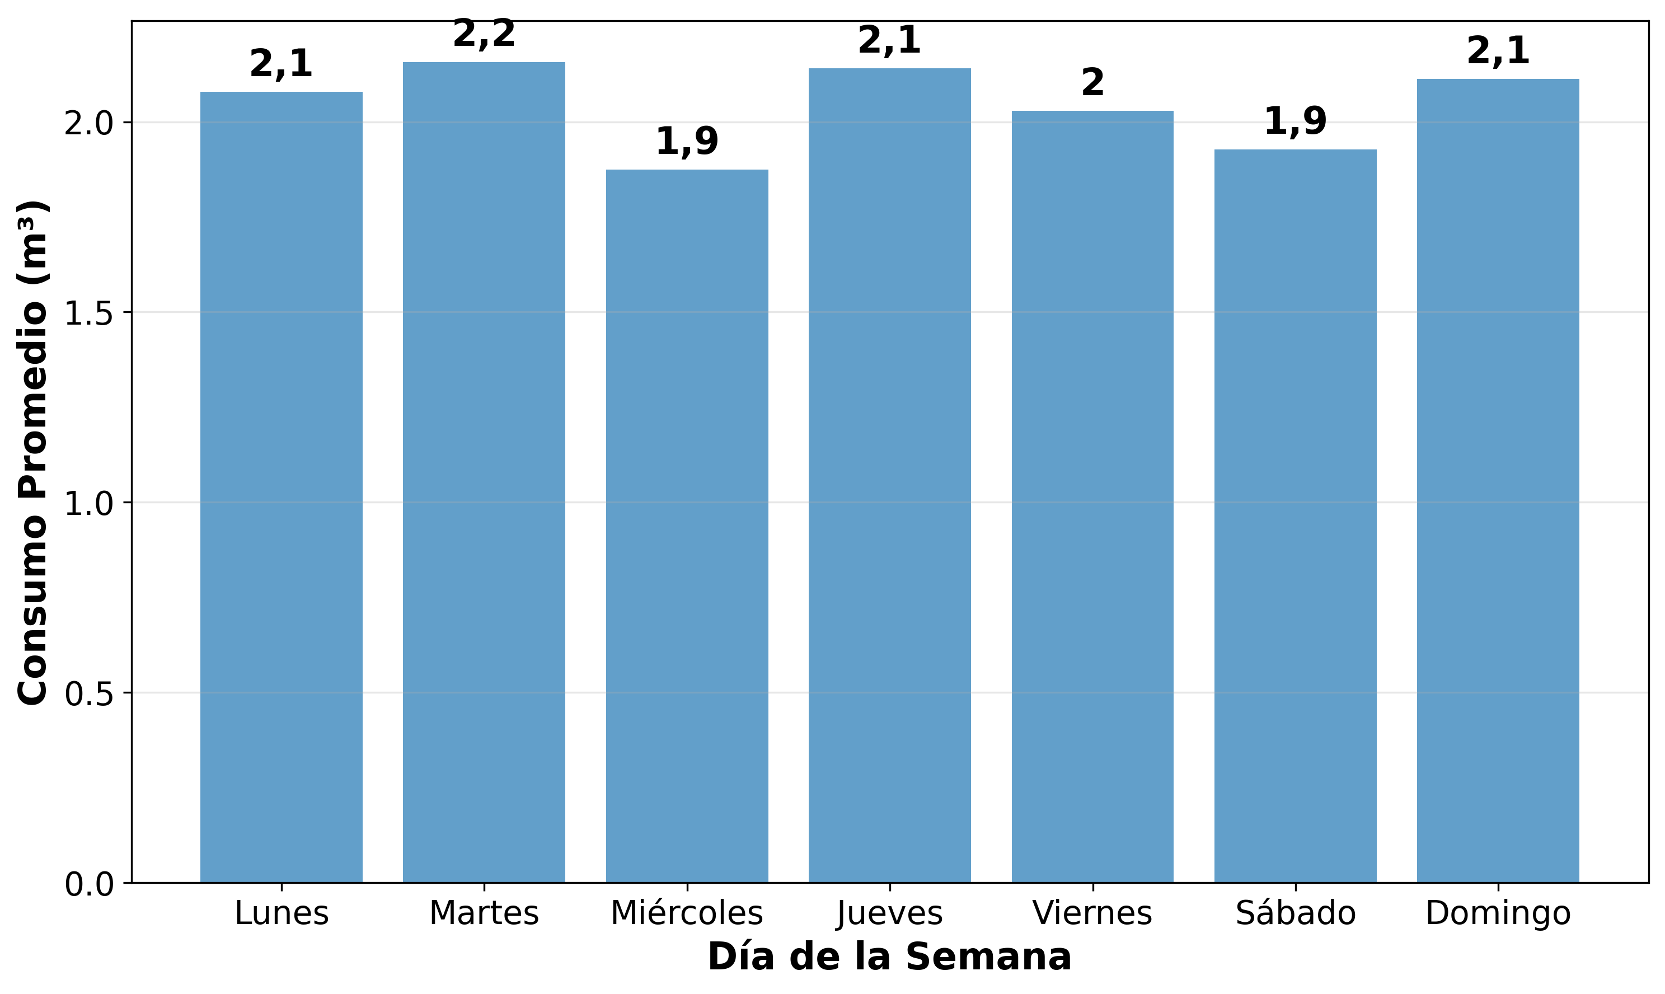
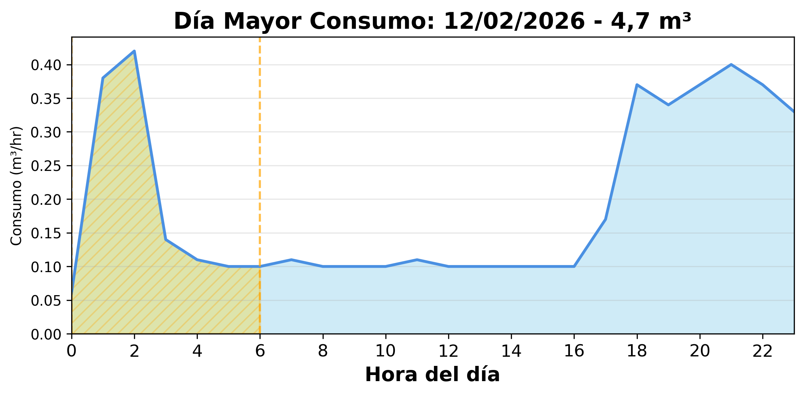
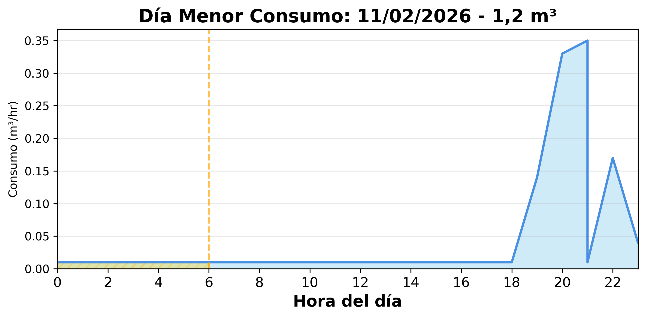
Llenado Pileta Cascada
Indicadores
Consumo Total del Período
108,5 m³
Consumo Nocturno
27,6 m³ (25,5%)
53 días de 53
57 alertas
Consumo Diurno
80,8 m³ (74,5%)
Valorización Consumo Nocturno
$34.476
Valorización Consumo Diurno
$100.761

Slide 12
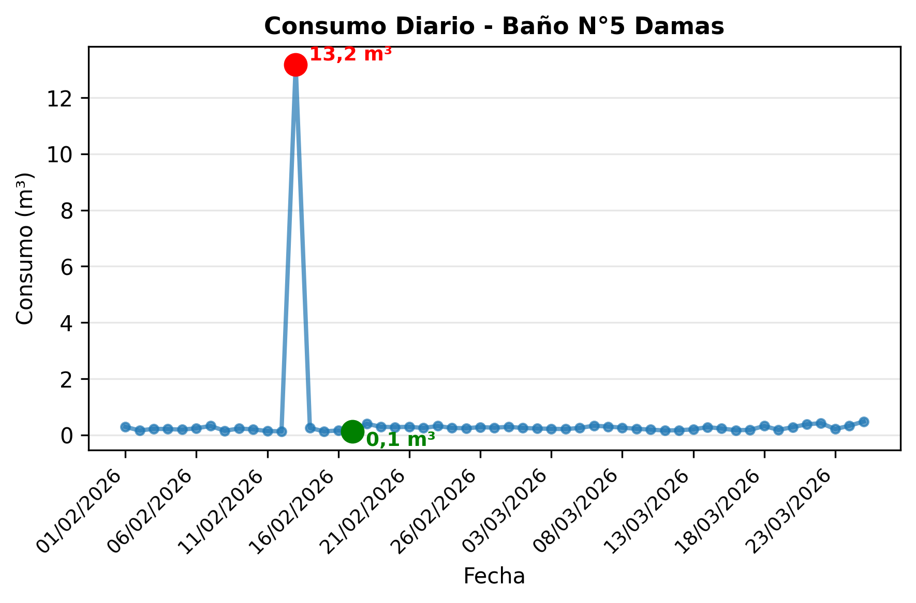
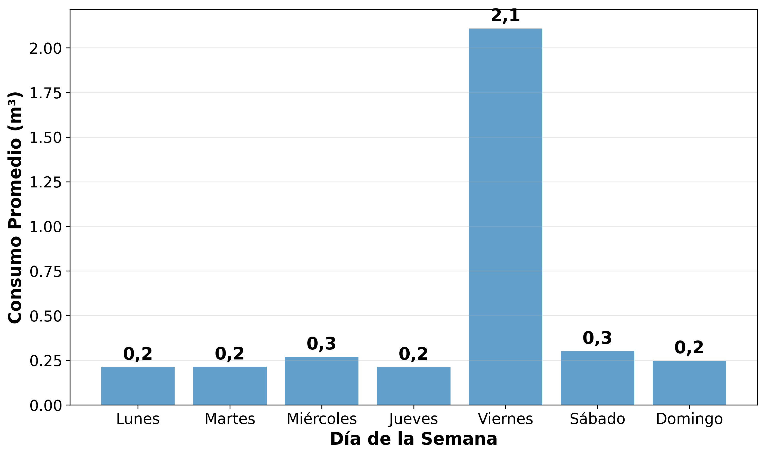
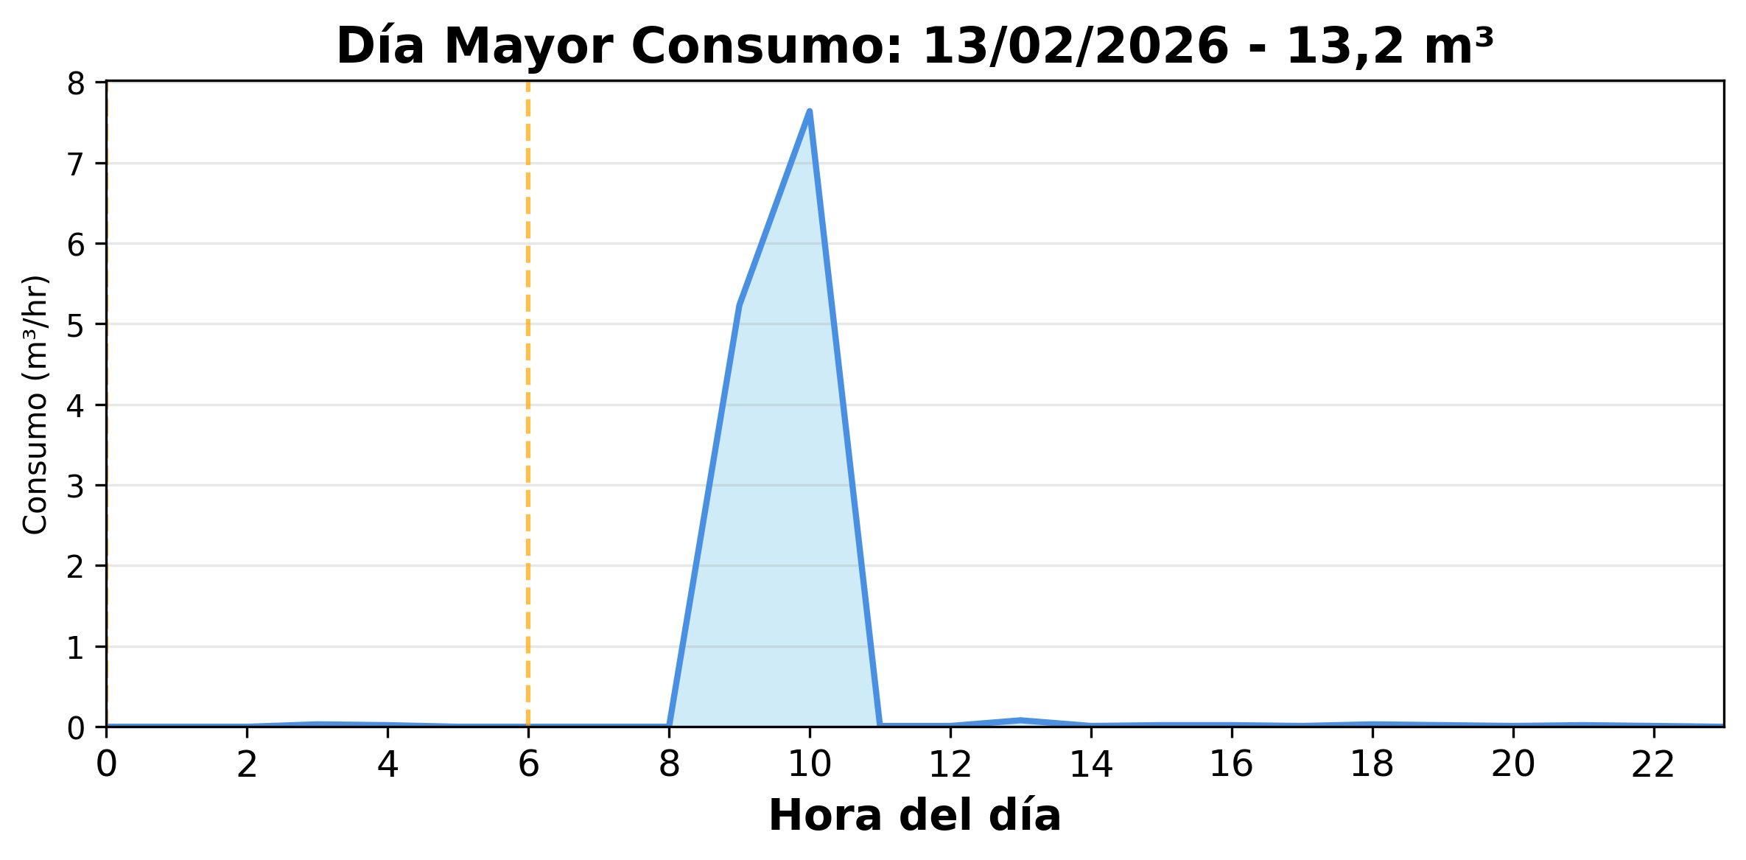
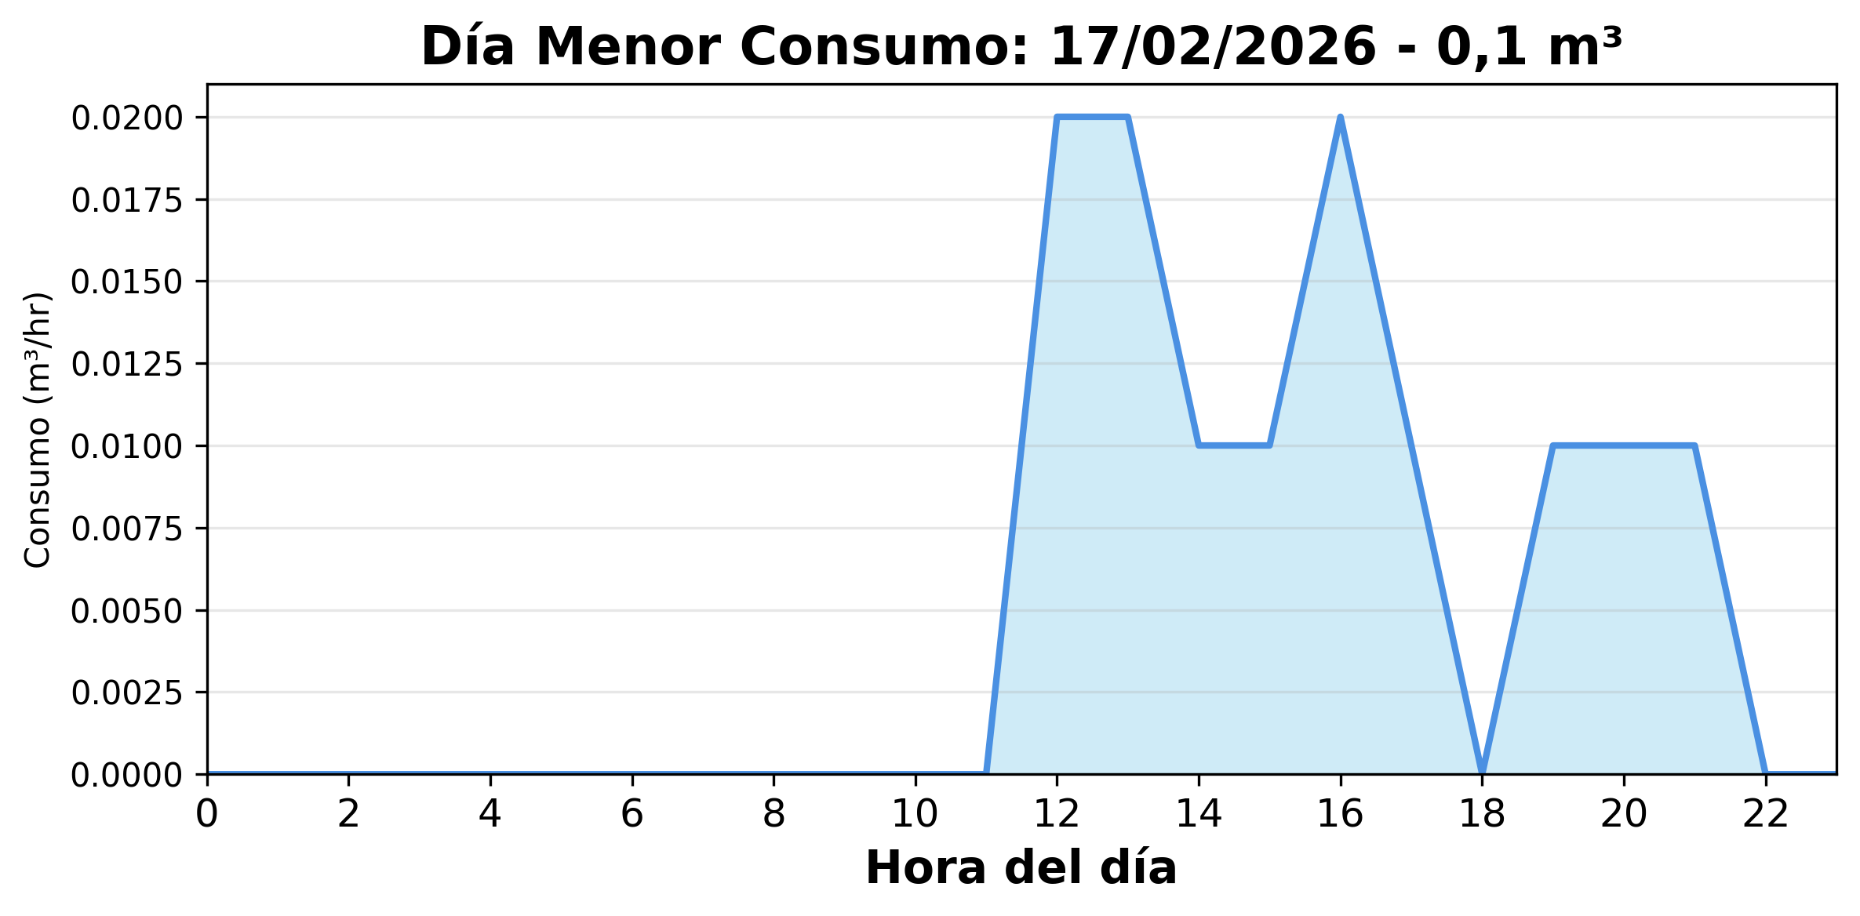
Baño N°5 Damas
Indicadores
Consumo Total del Período
25,9 m³
Consumo Nocturno
0,6 m³ (2,4%)
28 días de 53
47 alertas
Consumo Diurno
25,3 m³ (97,6%)
Valorización Consumo Nocturno
$773
Valorización Consumo Diurno
$31.537

Slide 13
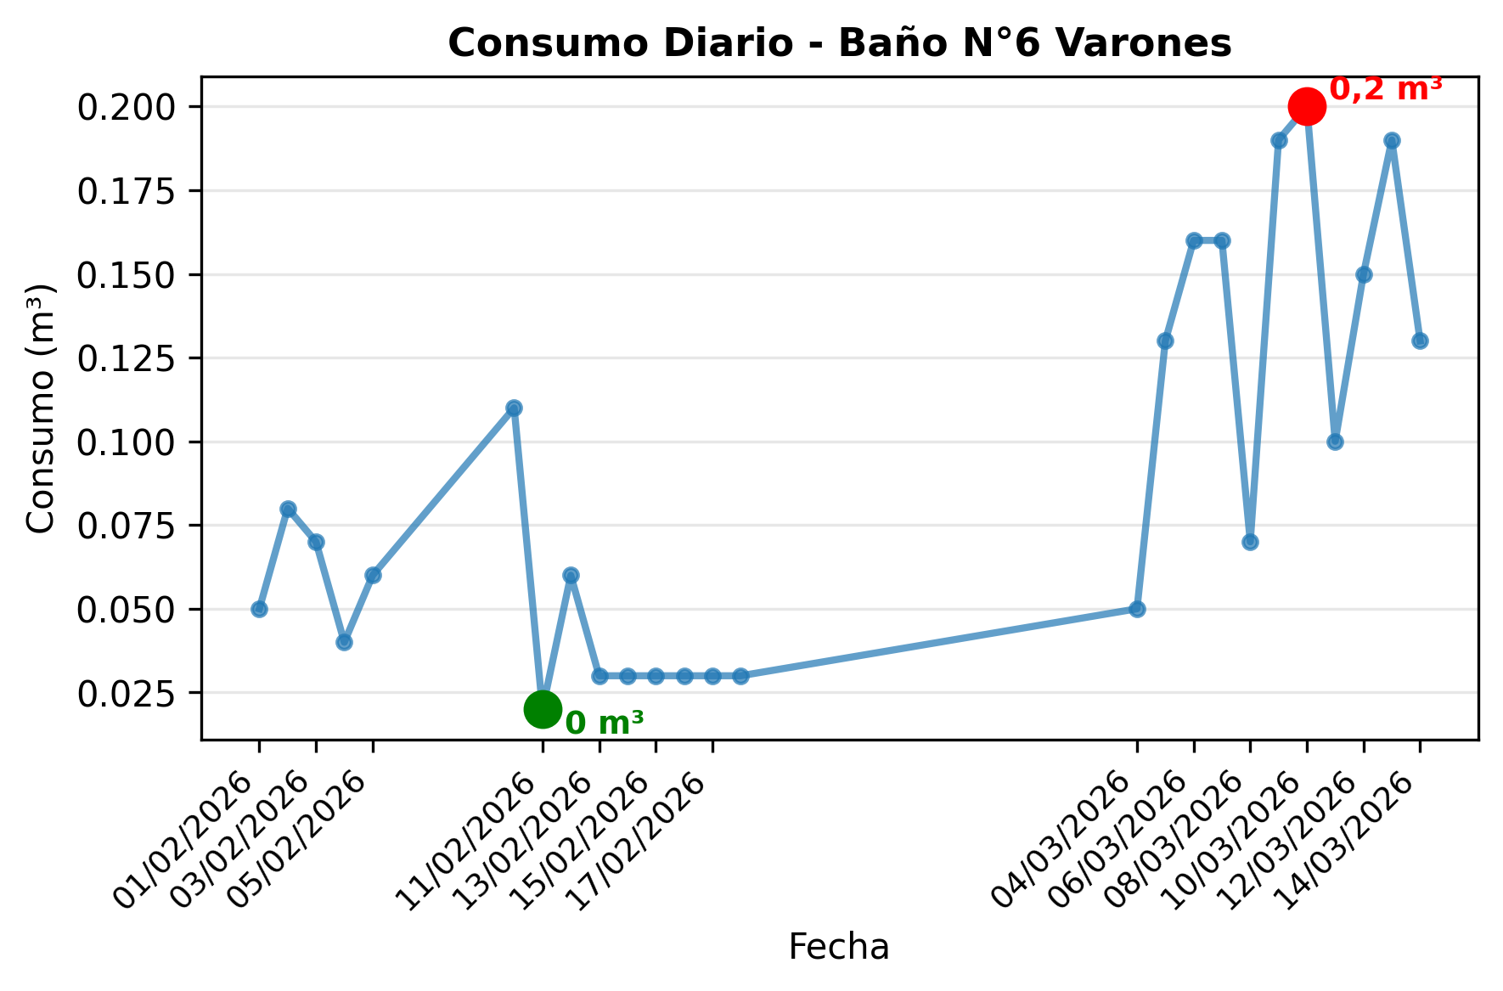
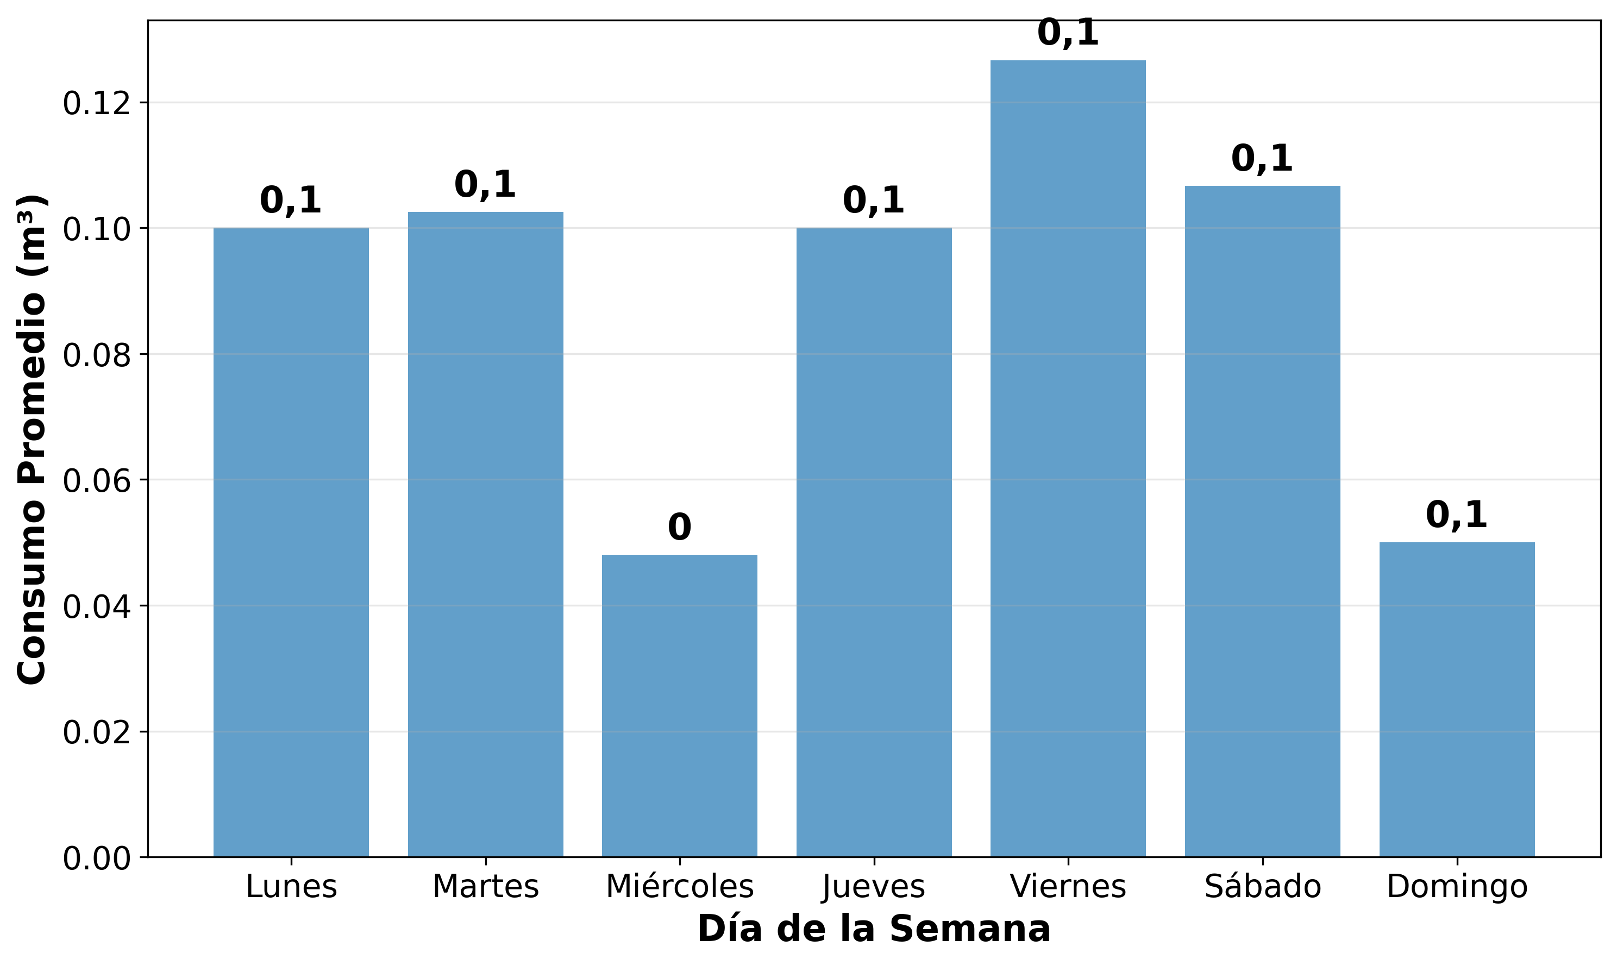
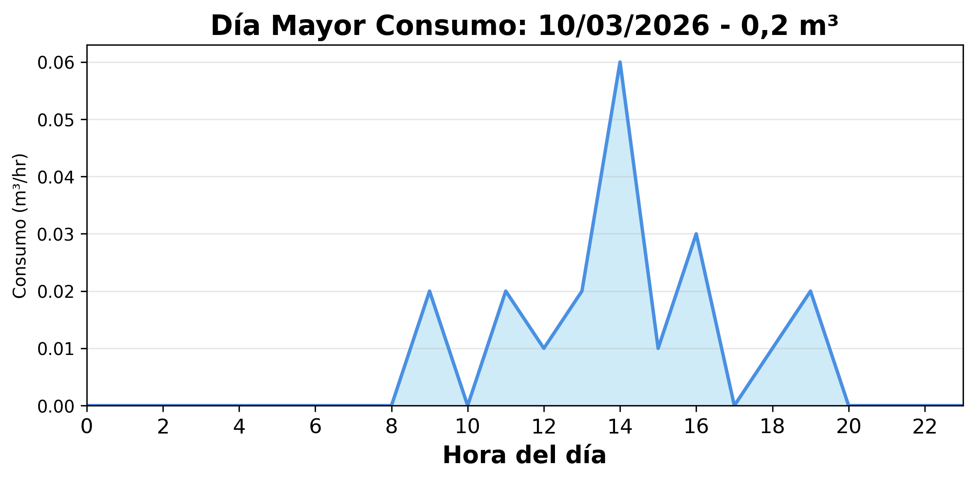
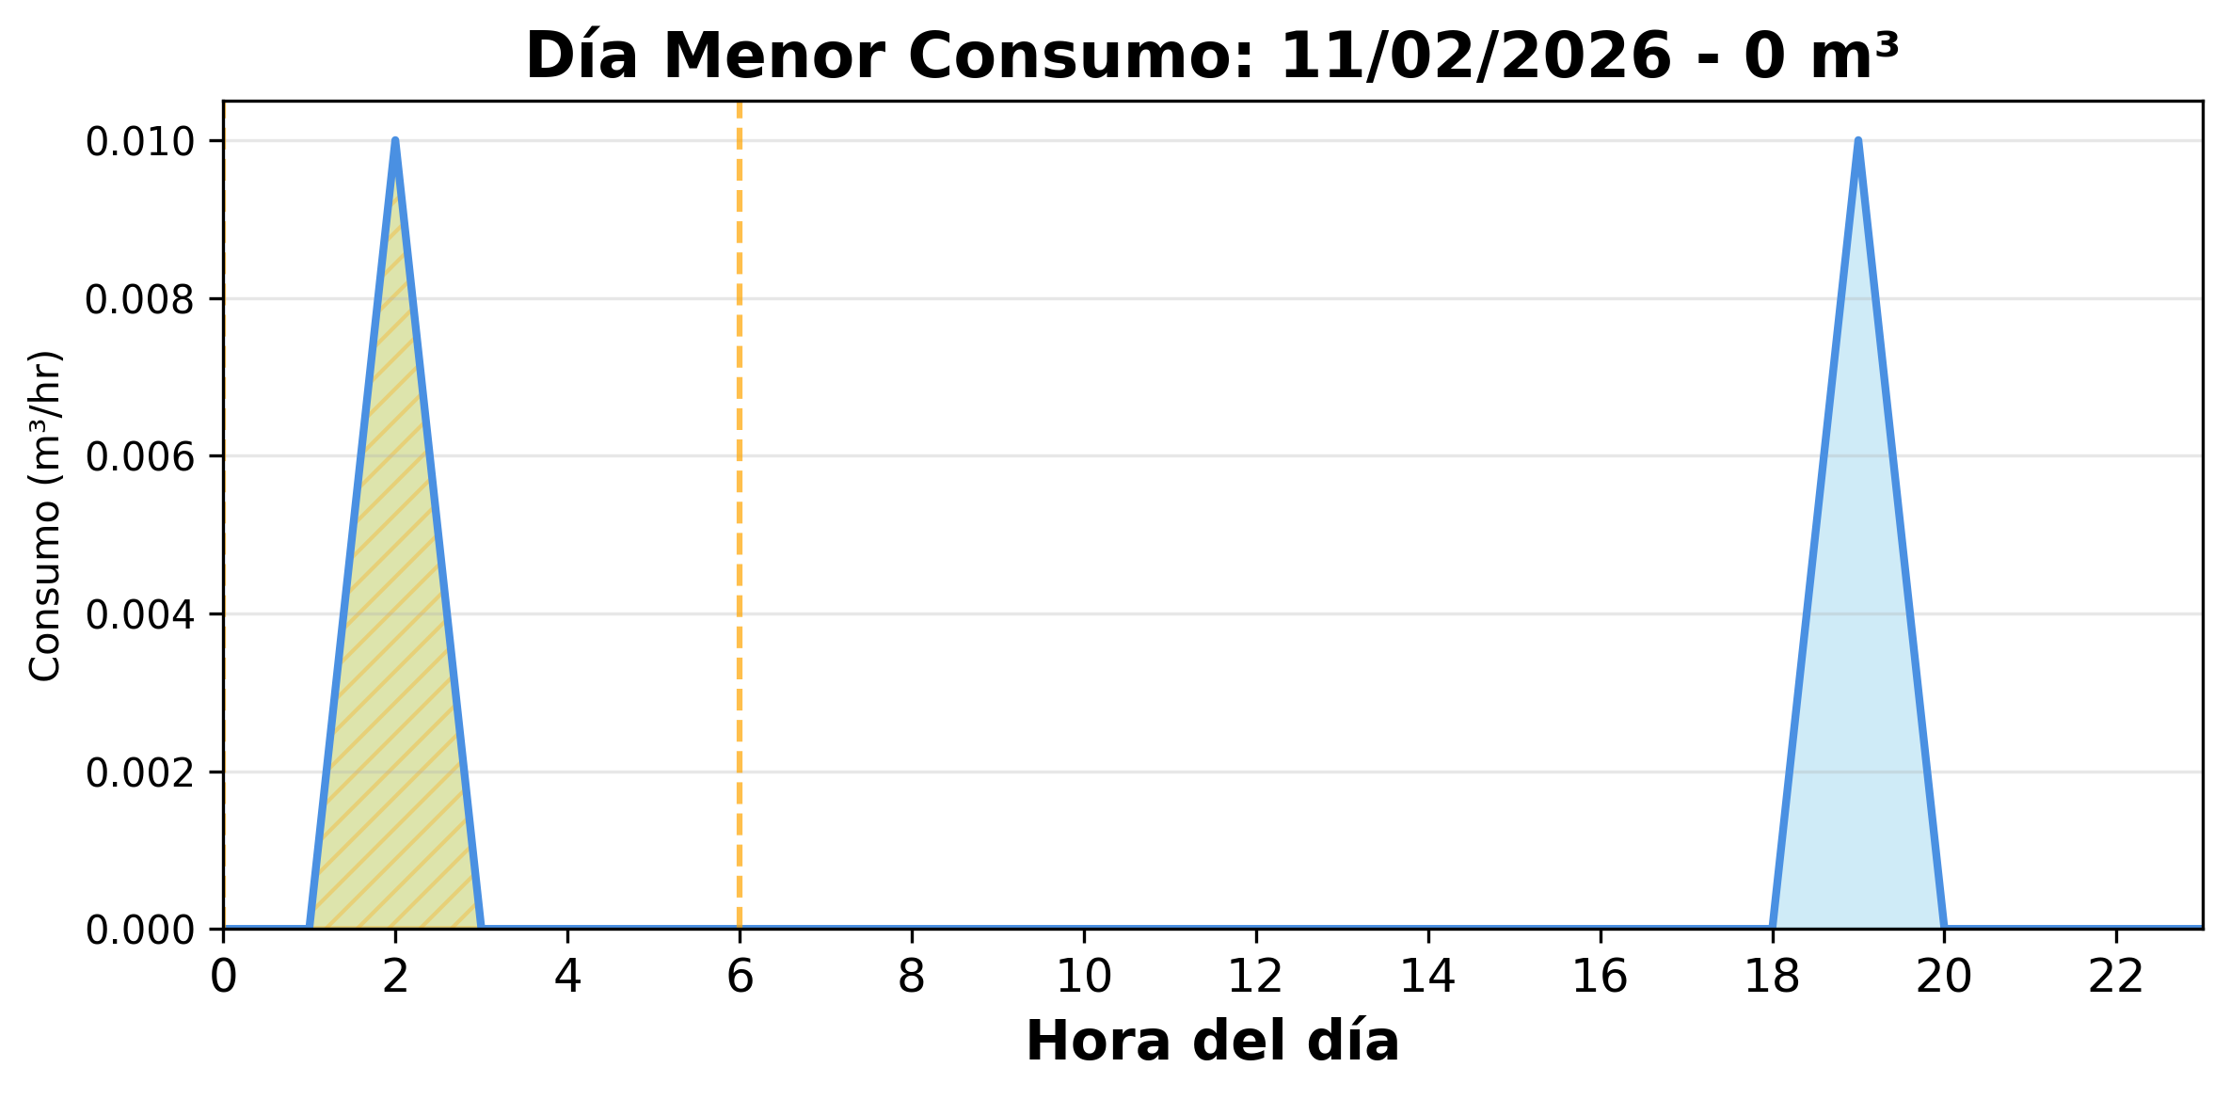
Baño N°6 Varones
Indicadores
Consumo Total del Período
2,2 m³
Consumo Nocturno
0 m³ (0,5%)
1 días de 53
11 alertas
Consumo Diurno
2,2 m³ (99,5%)
Valorización Consumo Nocturno
$12
Valorización Consumo Diurno
$2.731

Slide 14
Notas operativas del período analizado (PAK)
1) Punto Baño 6 Varones (000025-26):
- Entre el 04-03-2026 y el 18-03-2026 el punto estuvo apagado por desconexión del equipo por terceras personas.
- Se reporta una condición similar entre el 14-03-2026 y el 26-03-2026.
2) Punto DL (000025-27):
- El 11-03-2026 se detectó una desconfiguración del espesor de tubería en el medidor ultrasónico.
- Desde esa corrección en adelante, el monitoreo se realiza de forma correcta.
3) Sala de Bombas Sandía Antigua:
- Se reporta la misma condición de desconfiguración y posterior corrección operativa que en el punto DL.

